Slide 1

2024
软件工程 - 汽车租赁平台
汽车
汇报-软工第三组
杨嘉航 董景岳 杨茜 唐芳
租赁平台
Notes:
介绍有哪几个人

Slide 2





2024
软件工程 - 汽车租赁平台
01
设计目标
02
系统调研
目录
03
数据流图
MU LU
04
数据字典
汽车租赁平台
05
状态转换图
06
数据库设计
07
Web展示
Notes:
七个部分组成

Slide 3



2024
软件工程 - 汽车租赁平台
Part 01
设计目标
汽车租赁平台

Slide 4

2024
软件工程 - 汽车租赁平台
本平台致力于为用户提供便捷的汽车租赁服务，通过标准化的租车、还车流程，实现高效的一站式租车体验。
在租车环节，平台将提供经济型、舒适型等主流车型选择，用户可通过网站或手机APP快速完成车辆预订。预订流程包括选择取车时间和网点、提交身份信息和驾驶证信息、选择保险方案等。平台支持在线支付和押金冻结，提供门店自取和定点送车两种取车方式，让用户享受到便捷的租车服务。
在还车环节，用户可选择原租车网点还车或异地还车服务。还车时，工作人员将进行车辆状况检查和费用结算，包括实际用车时长、油量补差、保险费用等。如存在违章或车辆损坏情况，系统将自动生成相应费用清单。完成费用支付后，押金将自动解冻并退还。
通过规范化的租还车流程设计，平台旨在为用户提供清晰透明、便捷可靠的租车服务，同时确保车辆和资金安全。
设计目标

Slide 5
2024
软件工程 - 汽车租赁平台
Part 02
神州、一嗨租车
系统调研
汽车租赁平台

Slide 6
2024
软件工程 - 汽车租赁平台
神州租车
系统调研
汽车租赁平台

Slide 7

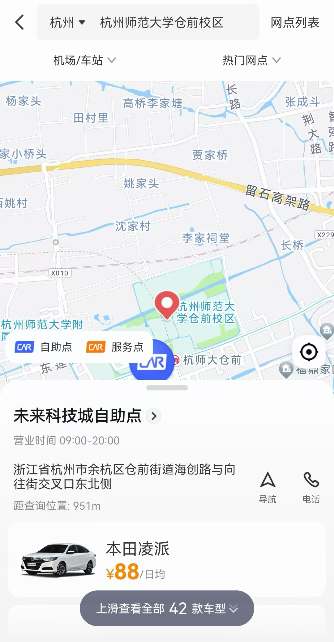
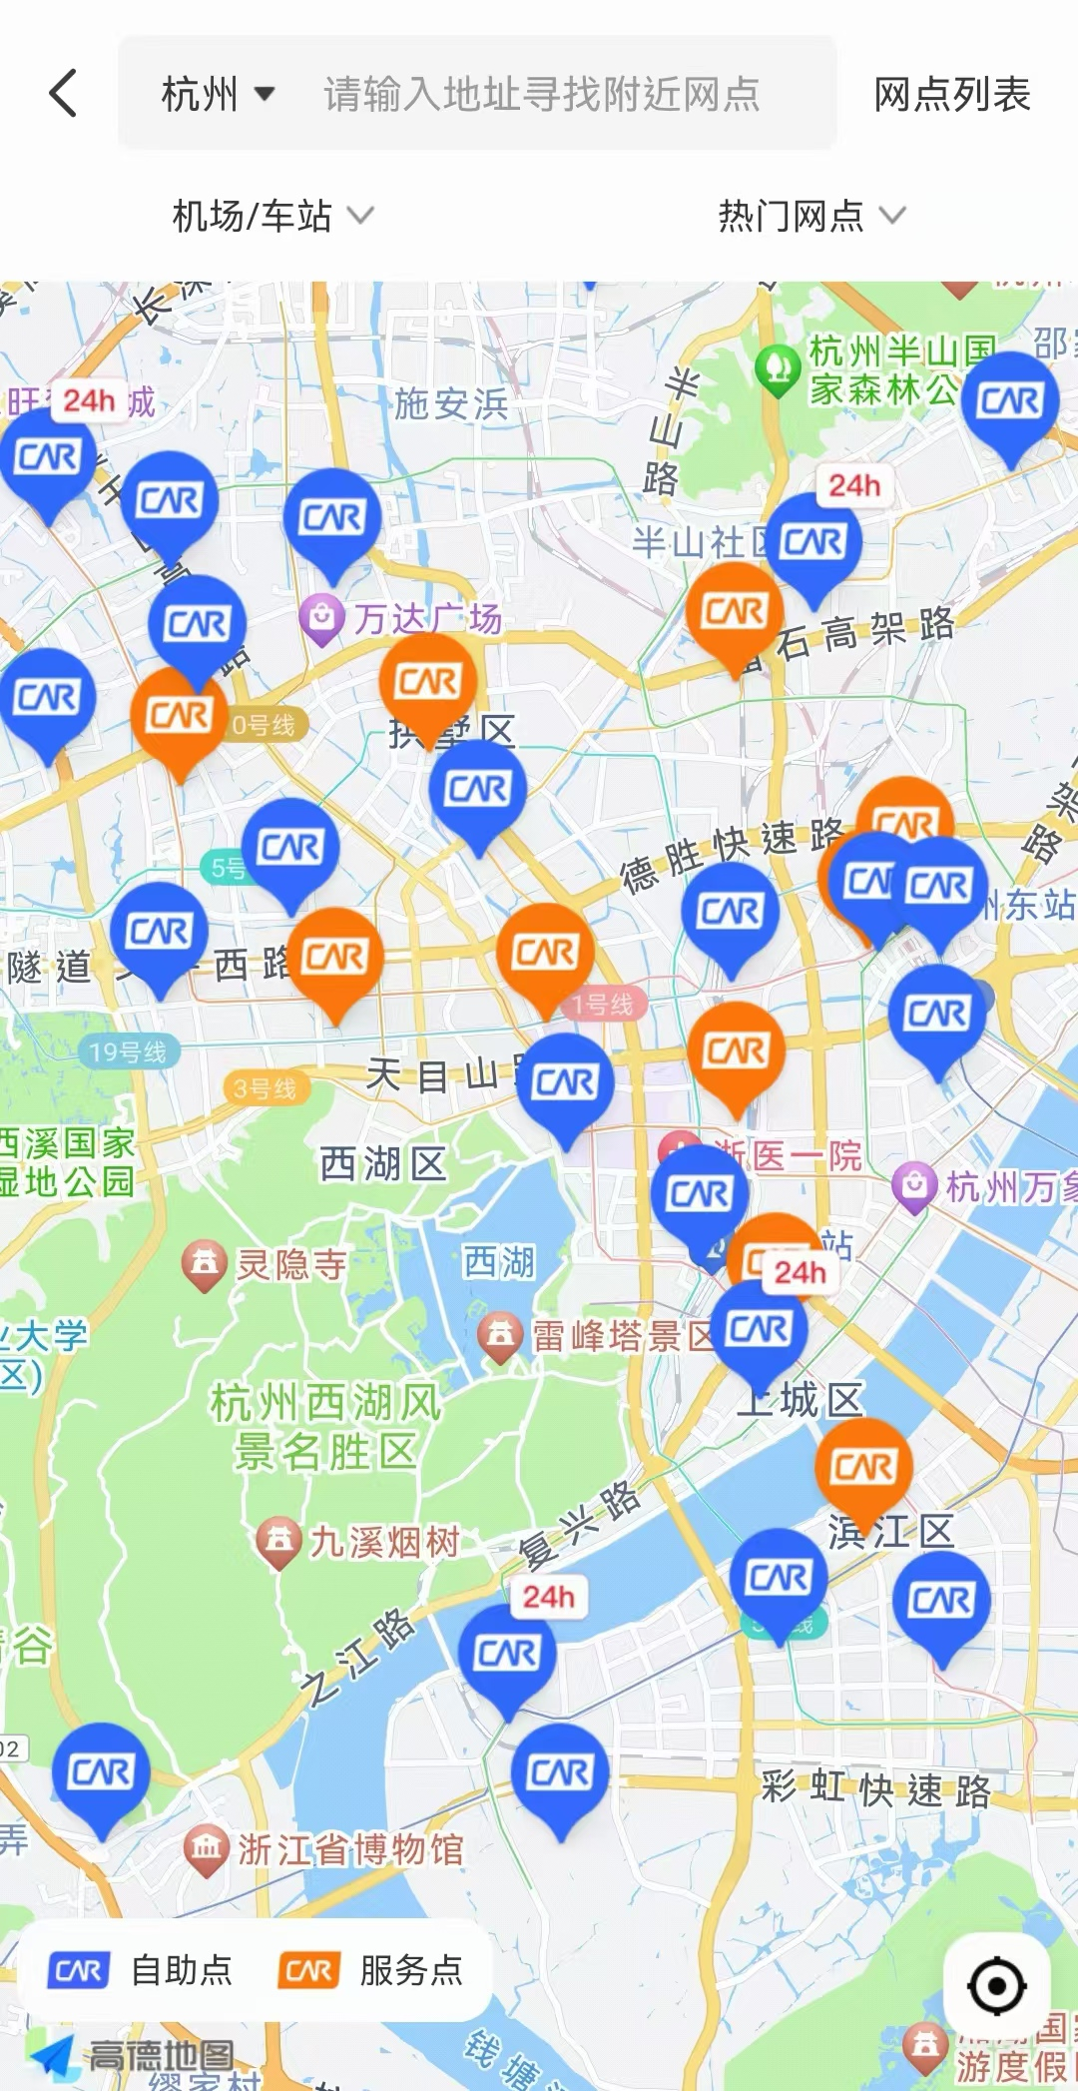
2024
软件工程 - 汽车租赁平台
首页
自助提车点
周边网点
系统调研
神州租车

Slide 8
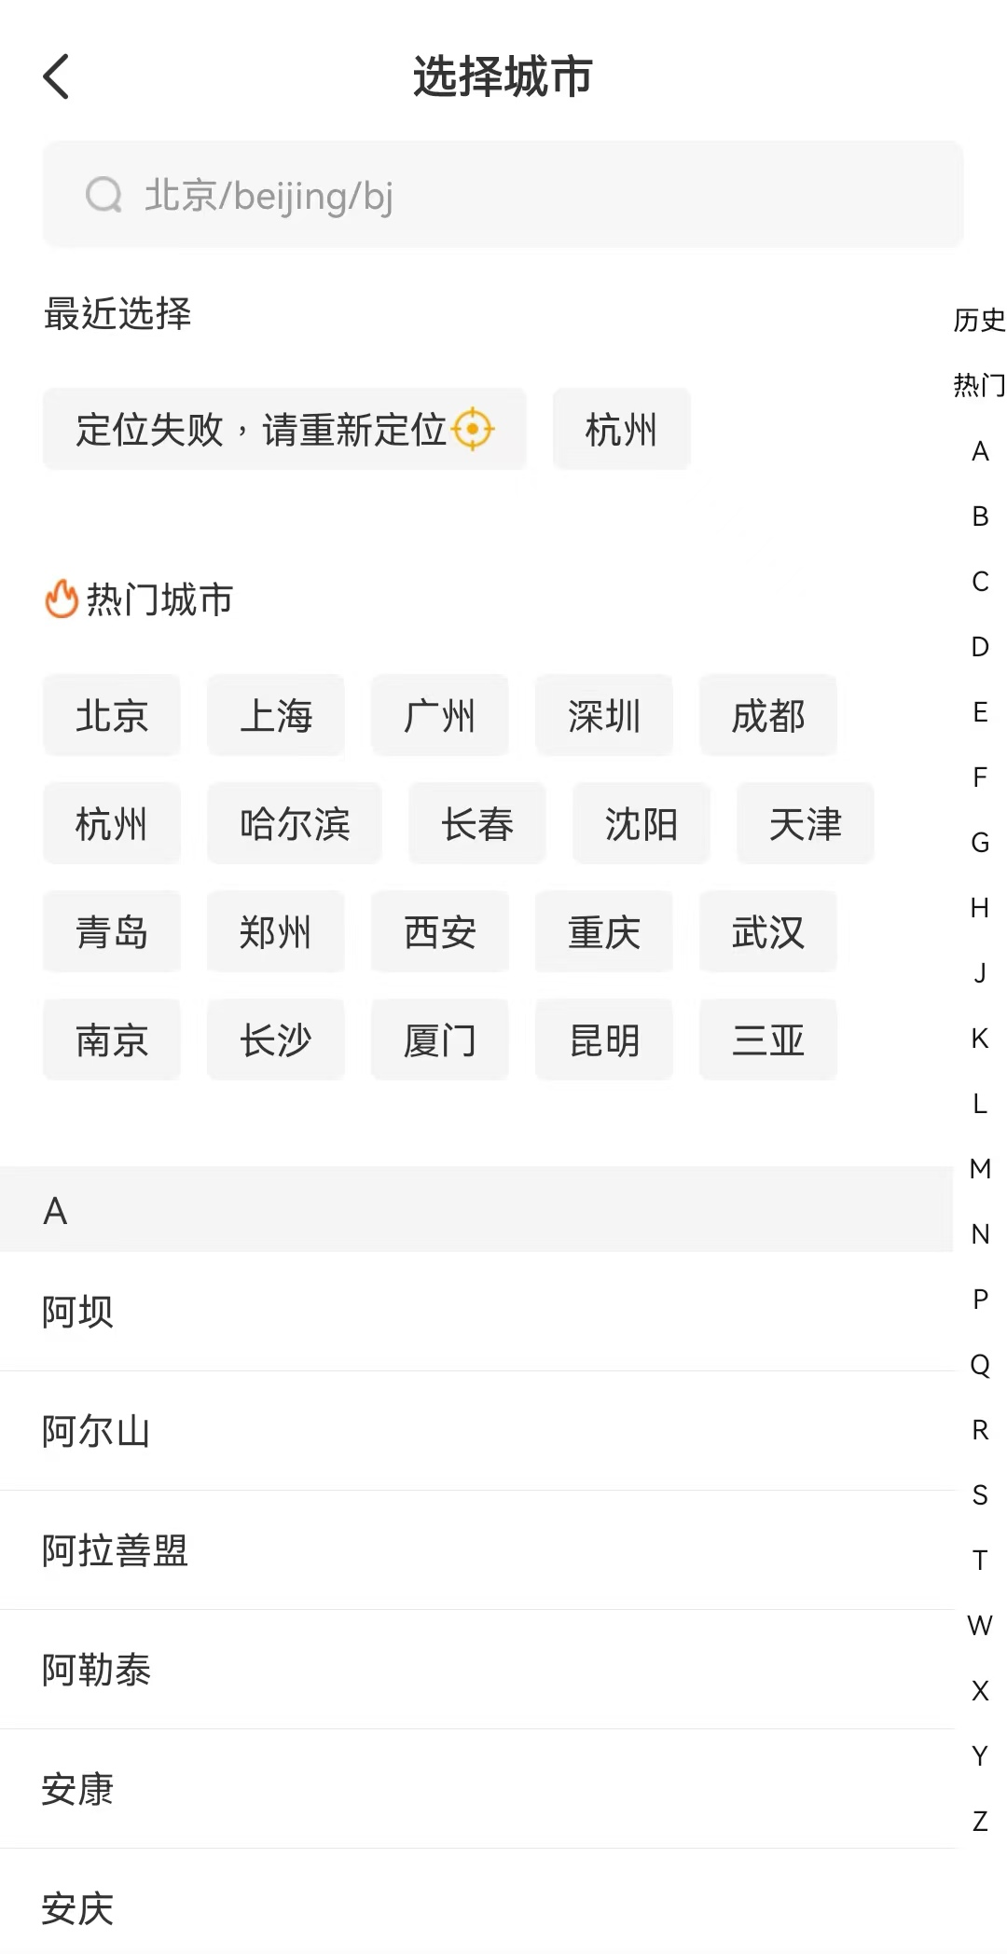
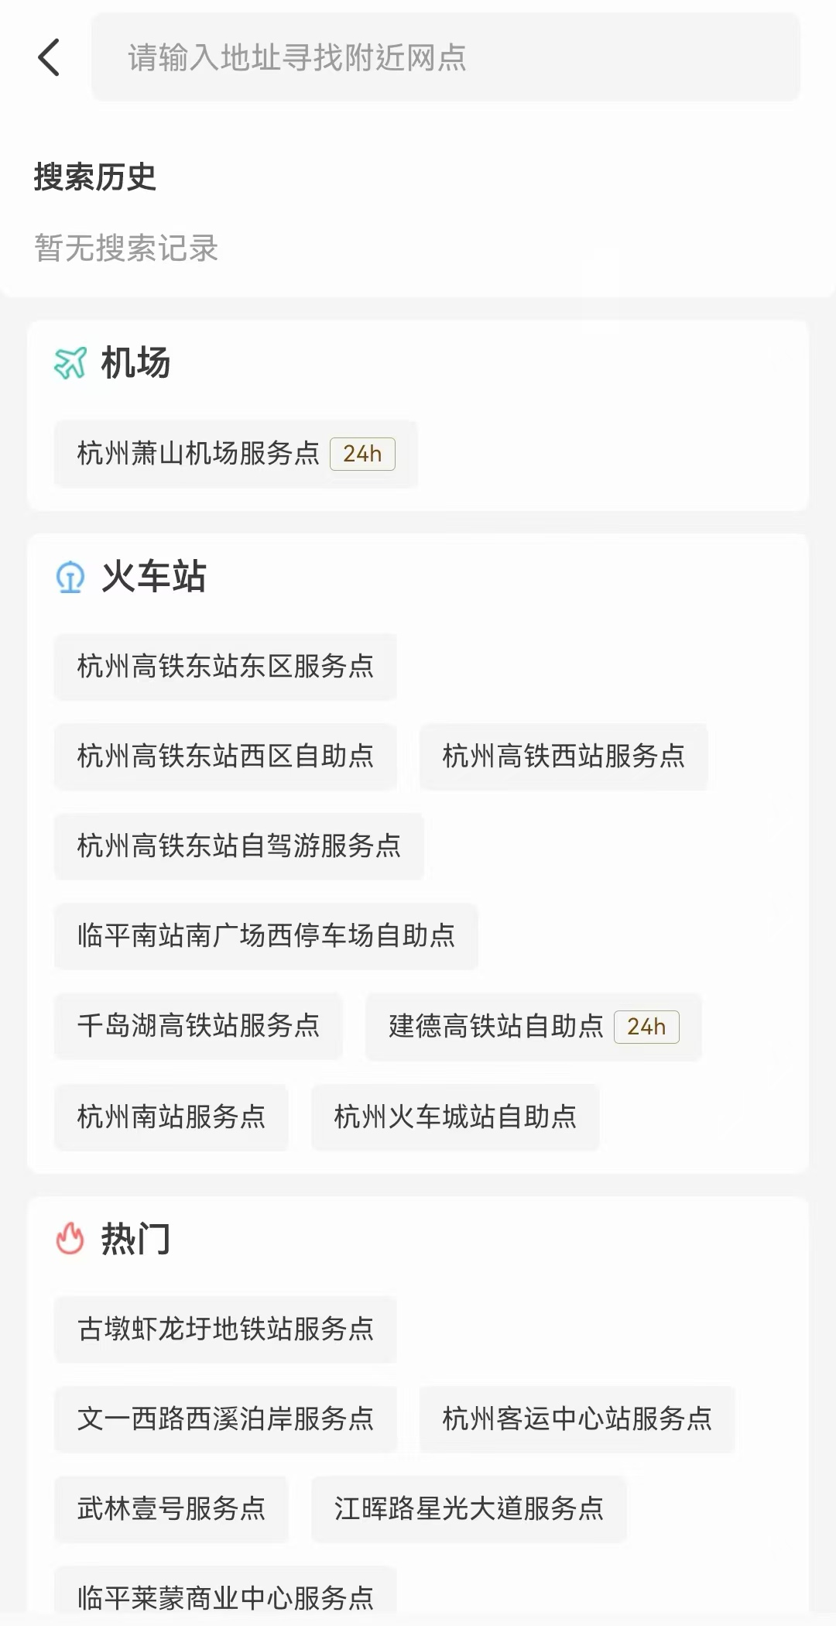
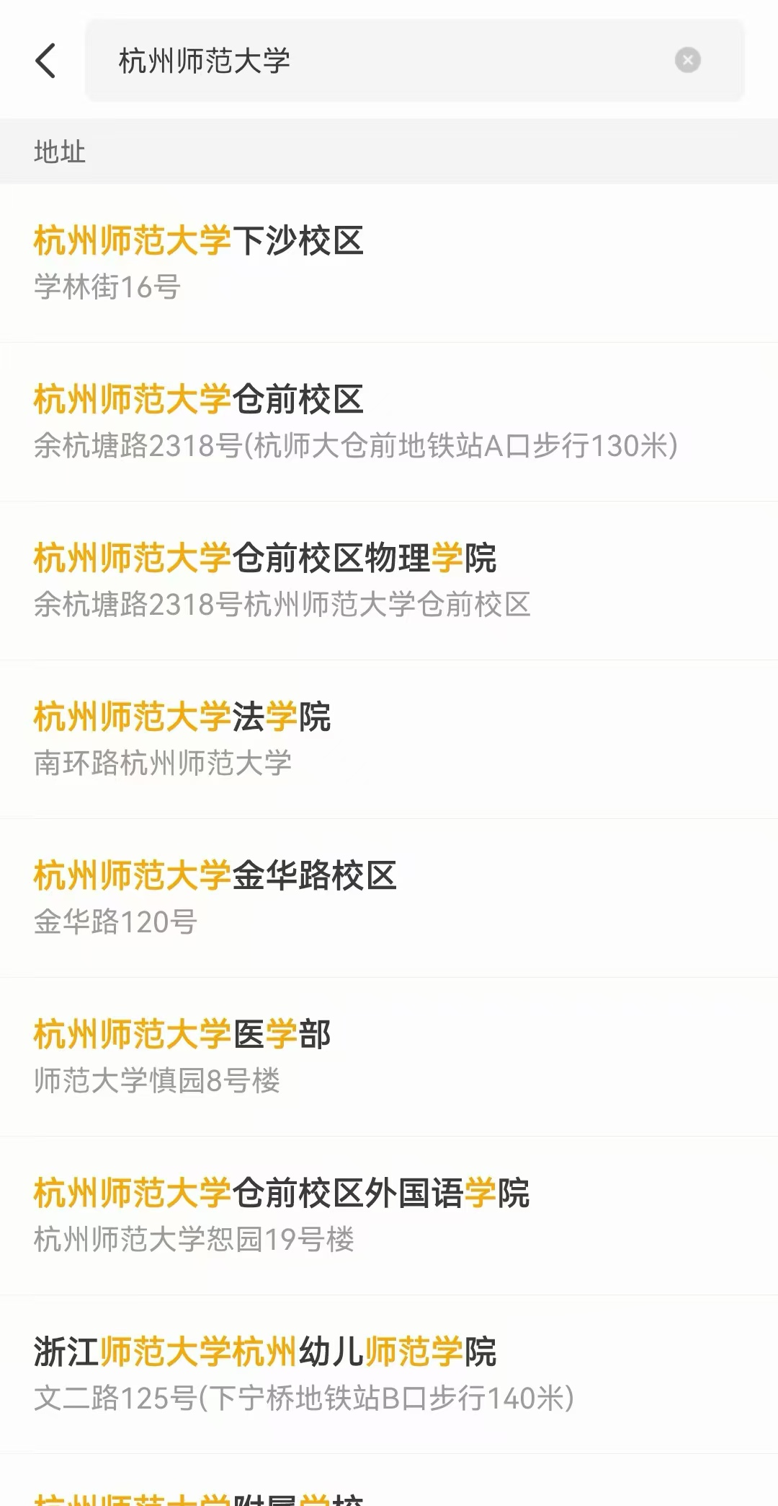
2024
软件工程 - 汽车租赁平台
系统调研
神州租车
城市选择
站点搜索

Slide 9
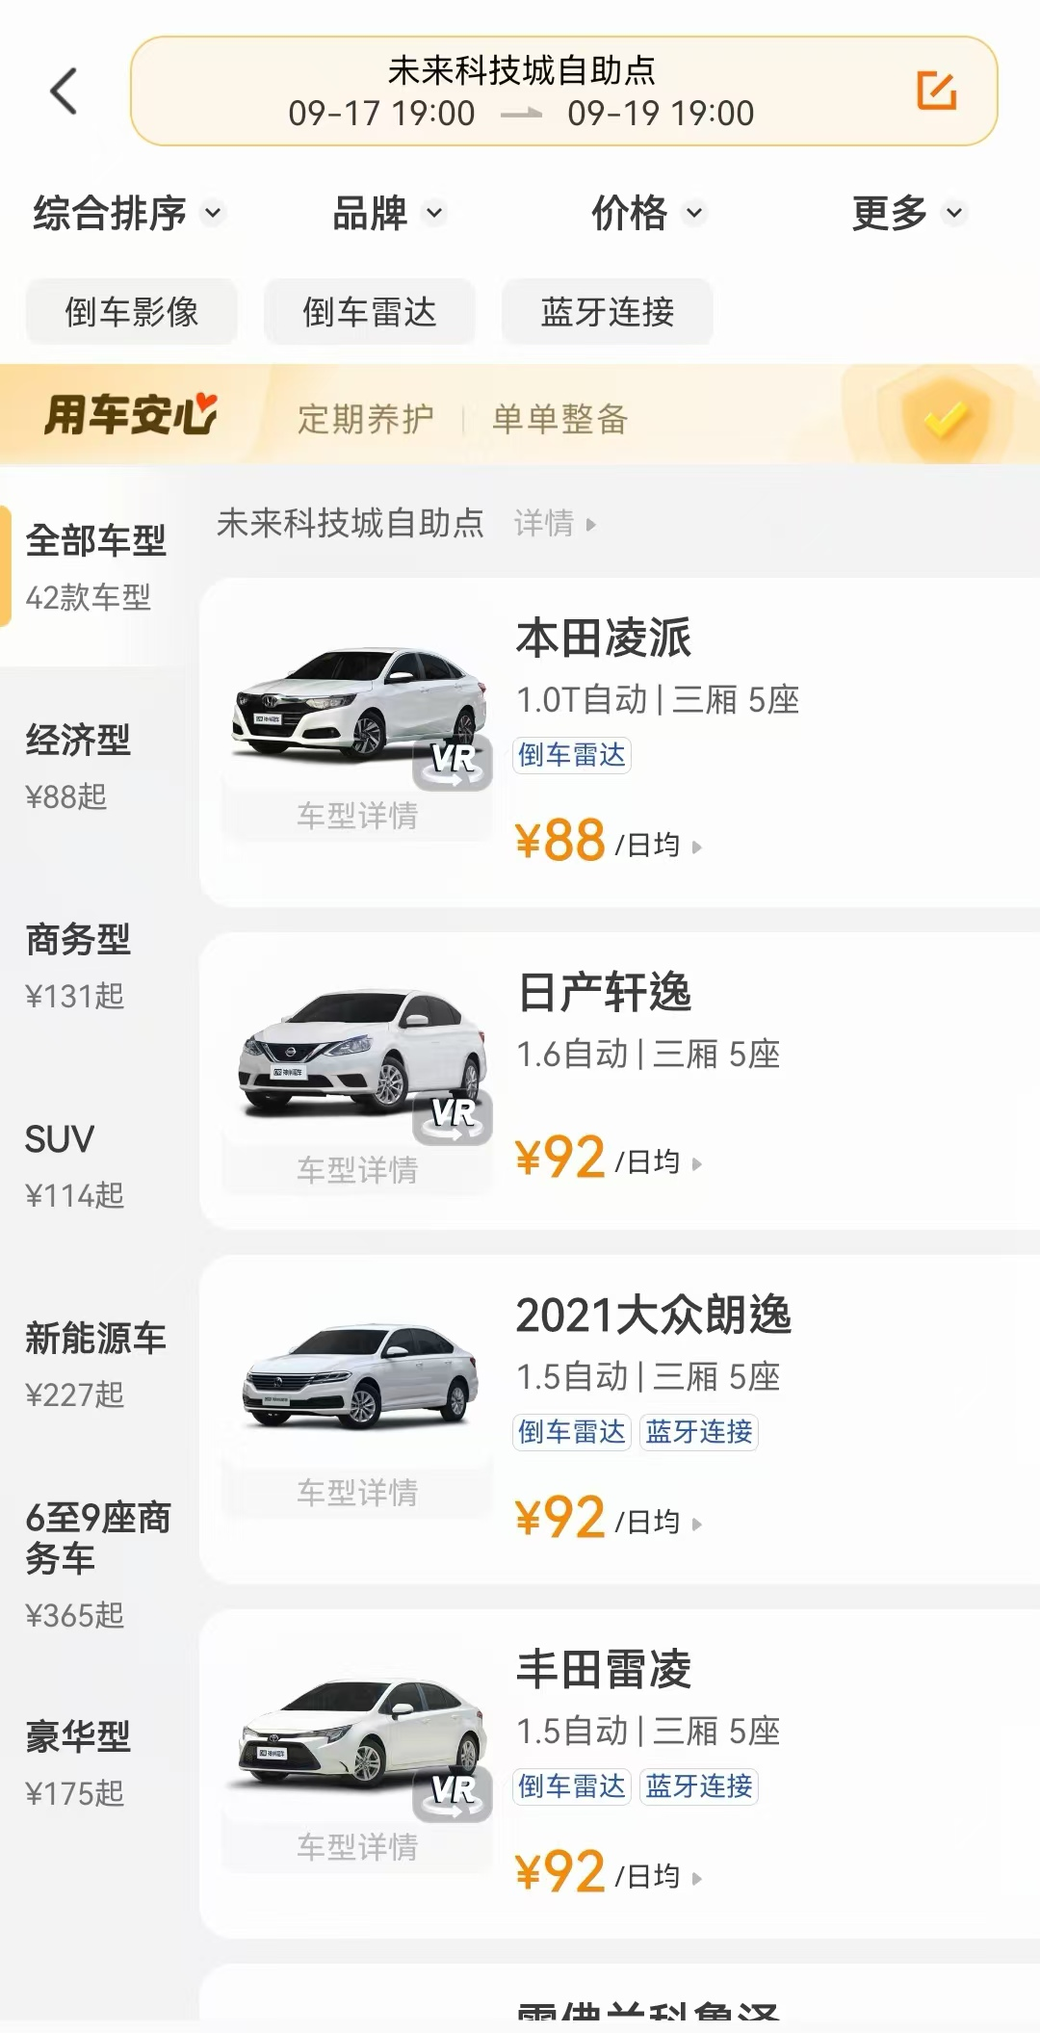
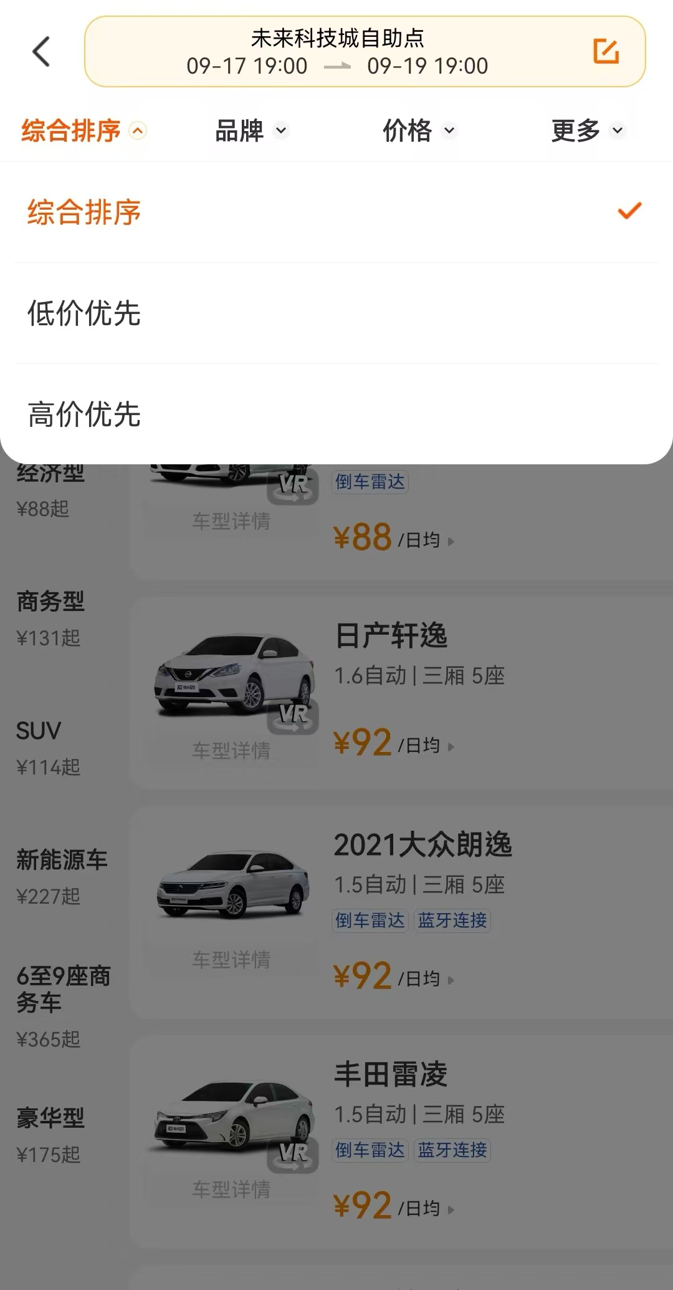
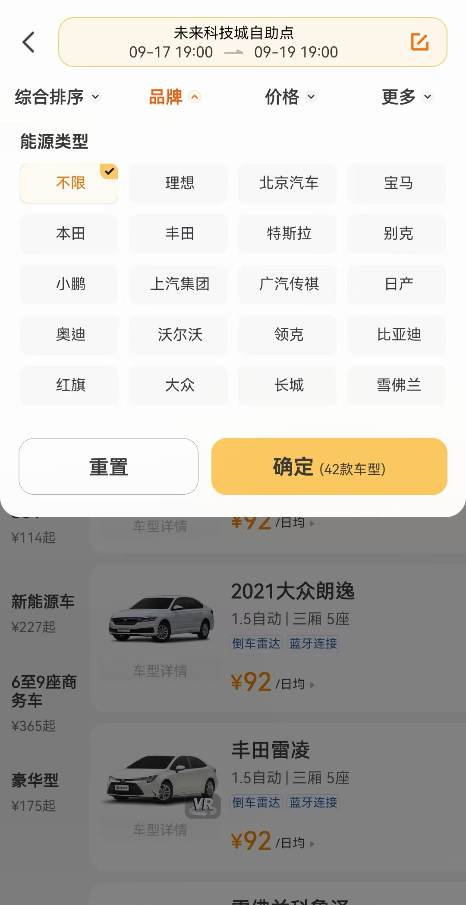
2024
软件工程 - 汽车租赁平台
系统调研
神州租车
车型筛选
车辆排序
品牌筛选

Slide 10
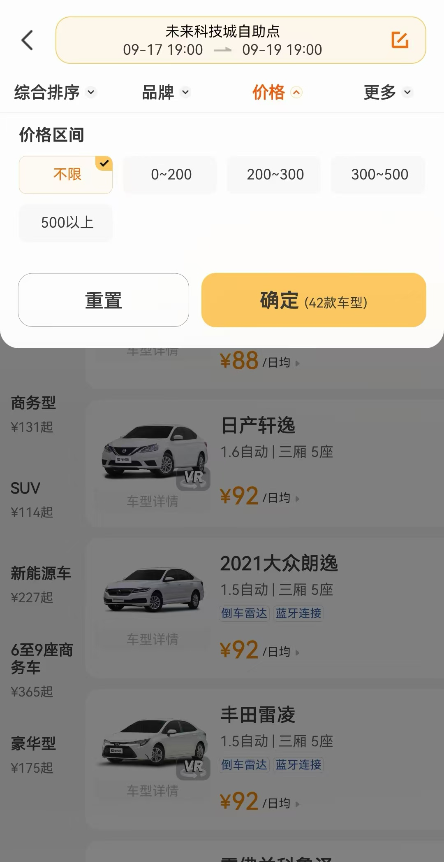
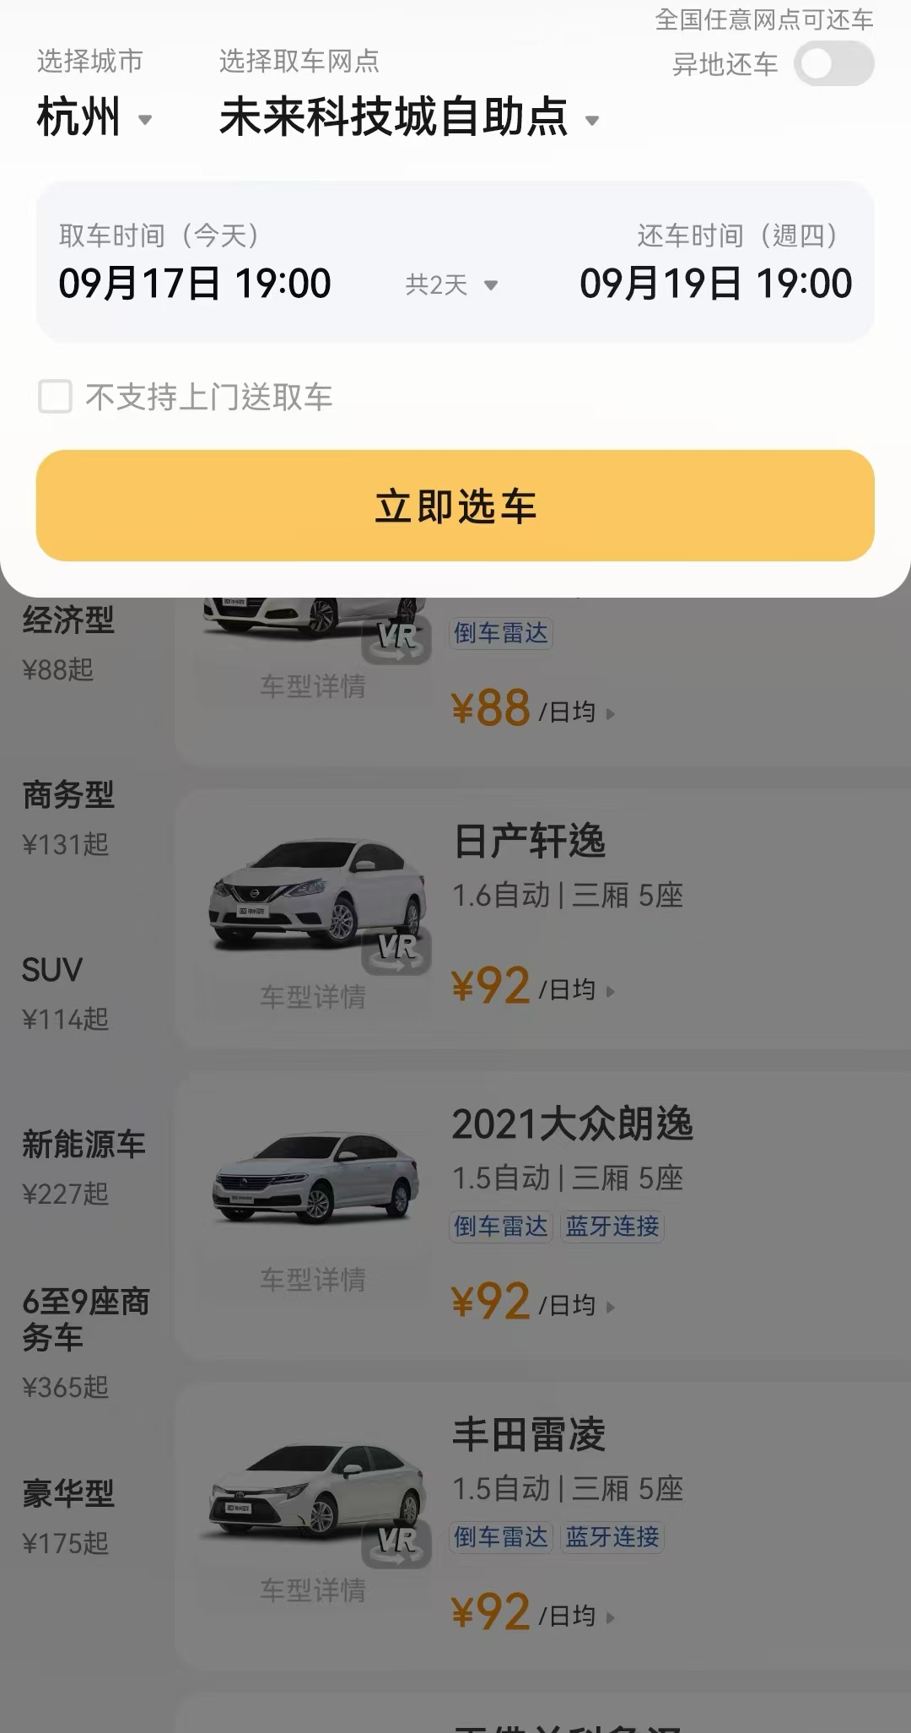

2024
软件工程 - 汽车租赁平台
价格区间
时间选择
系统调研
神州租车

Slide 11
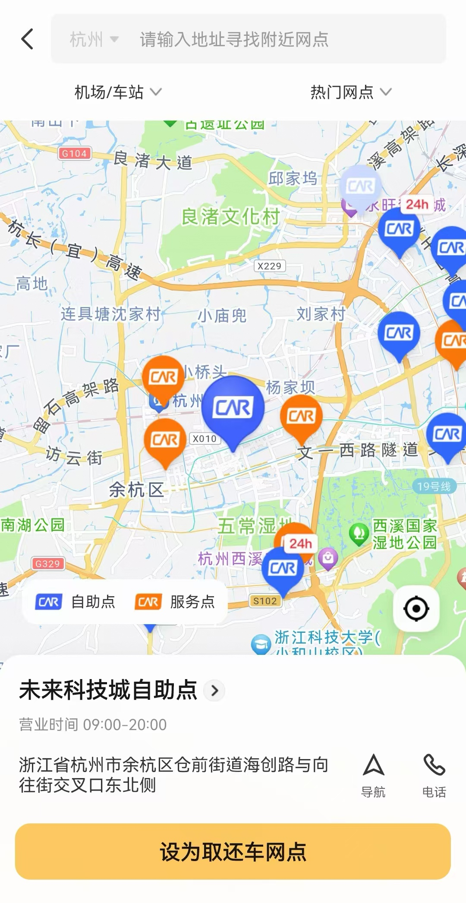
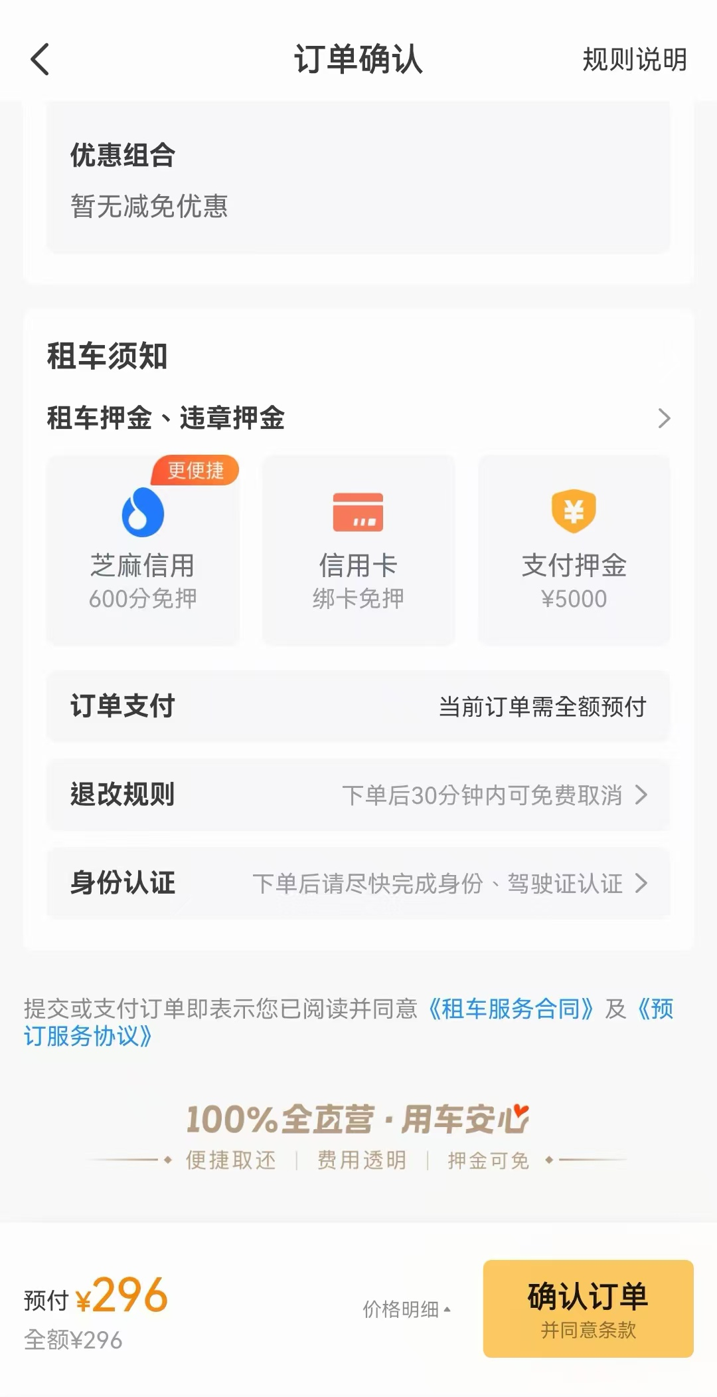
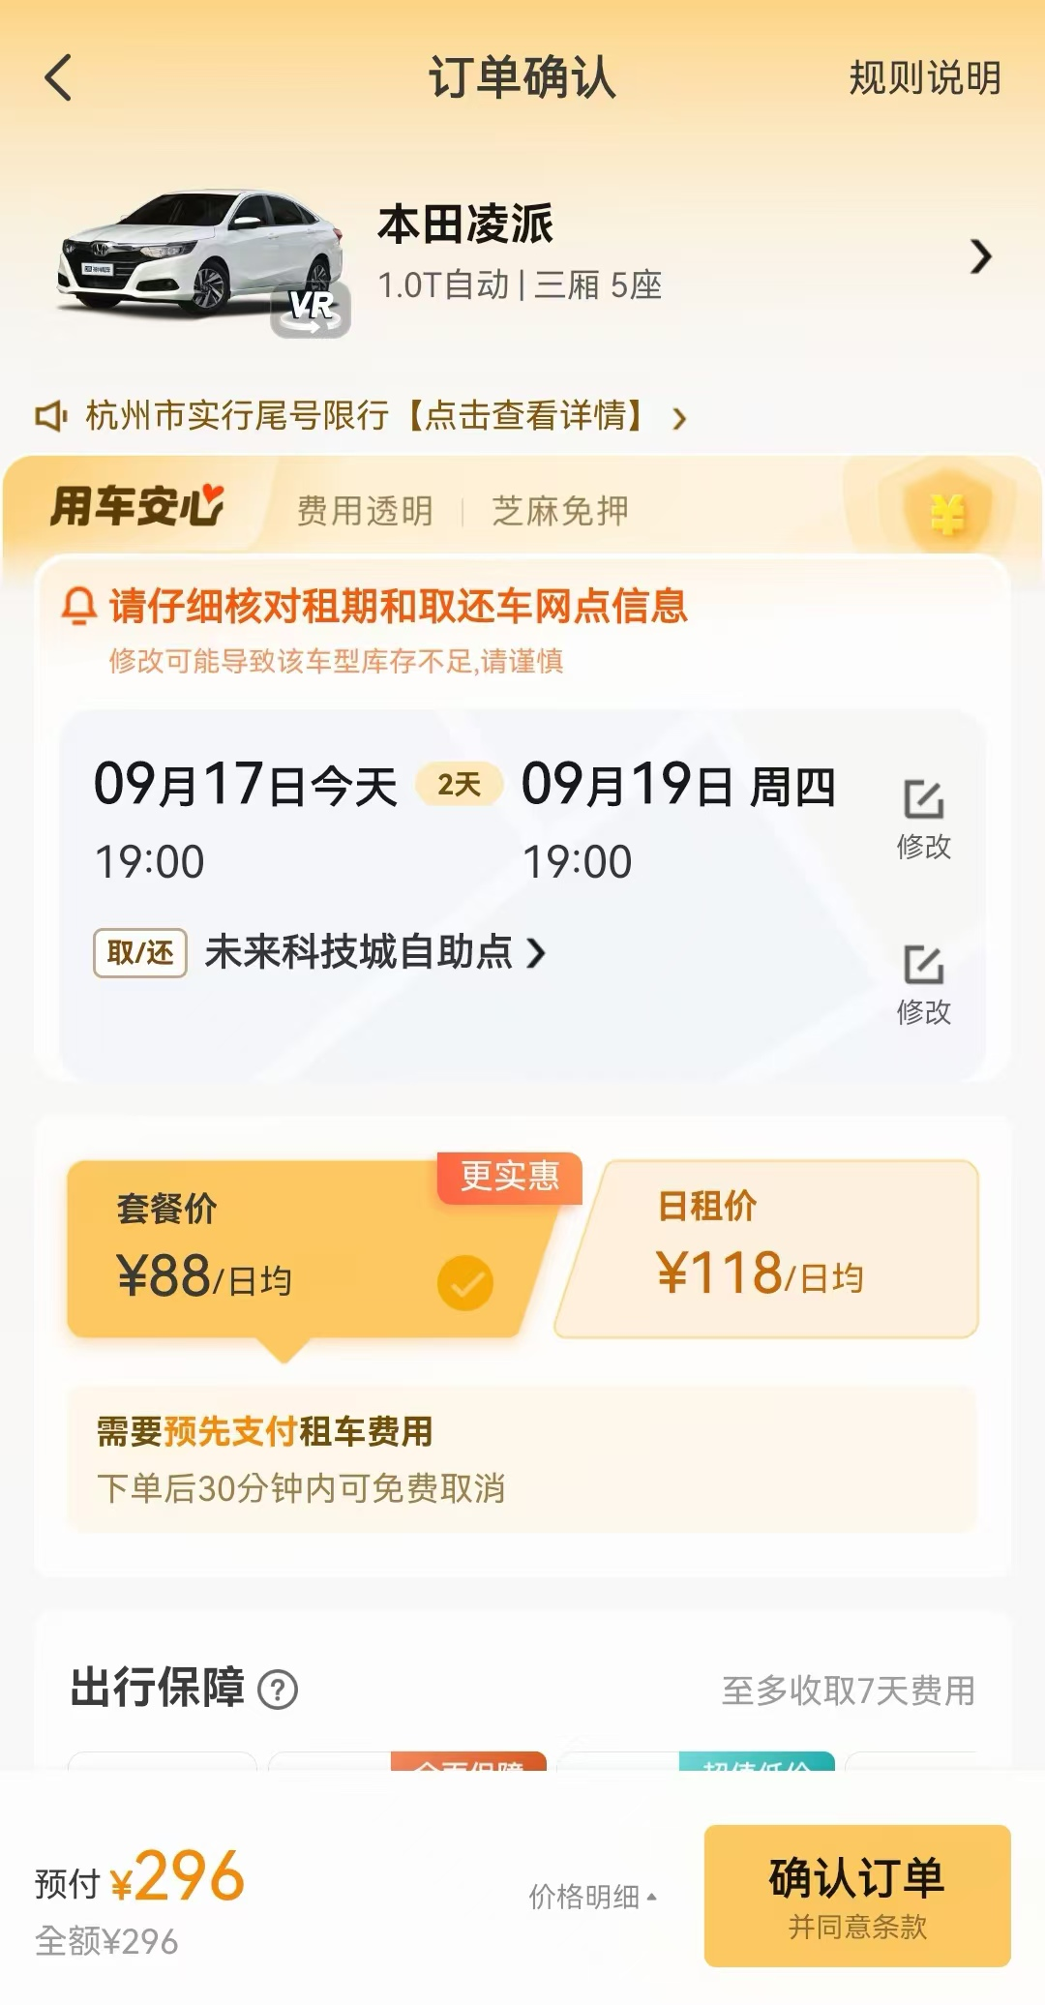
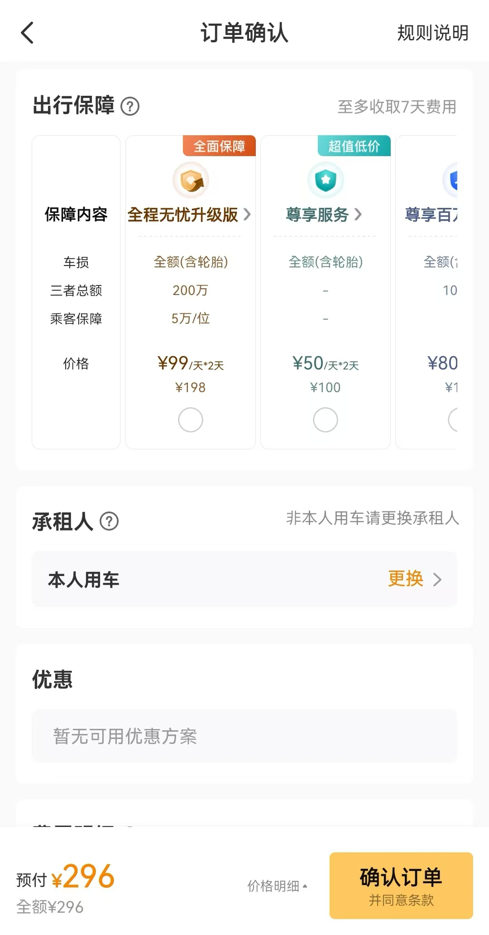
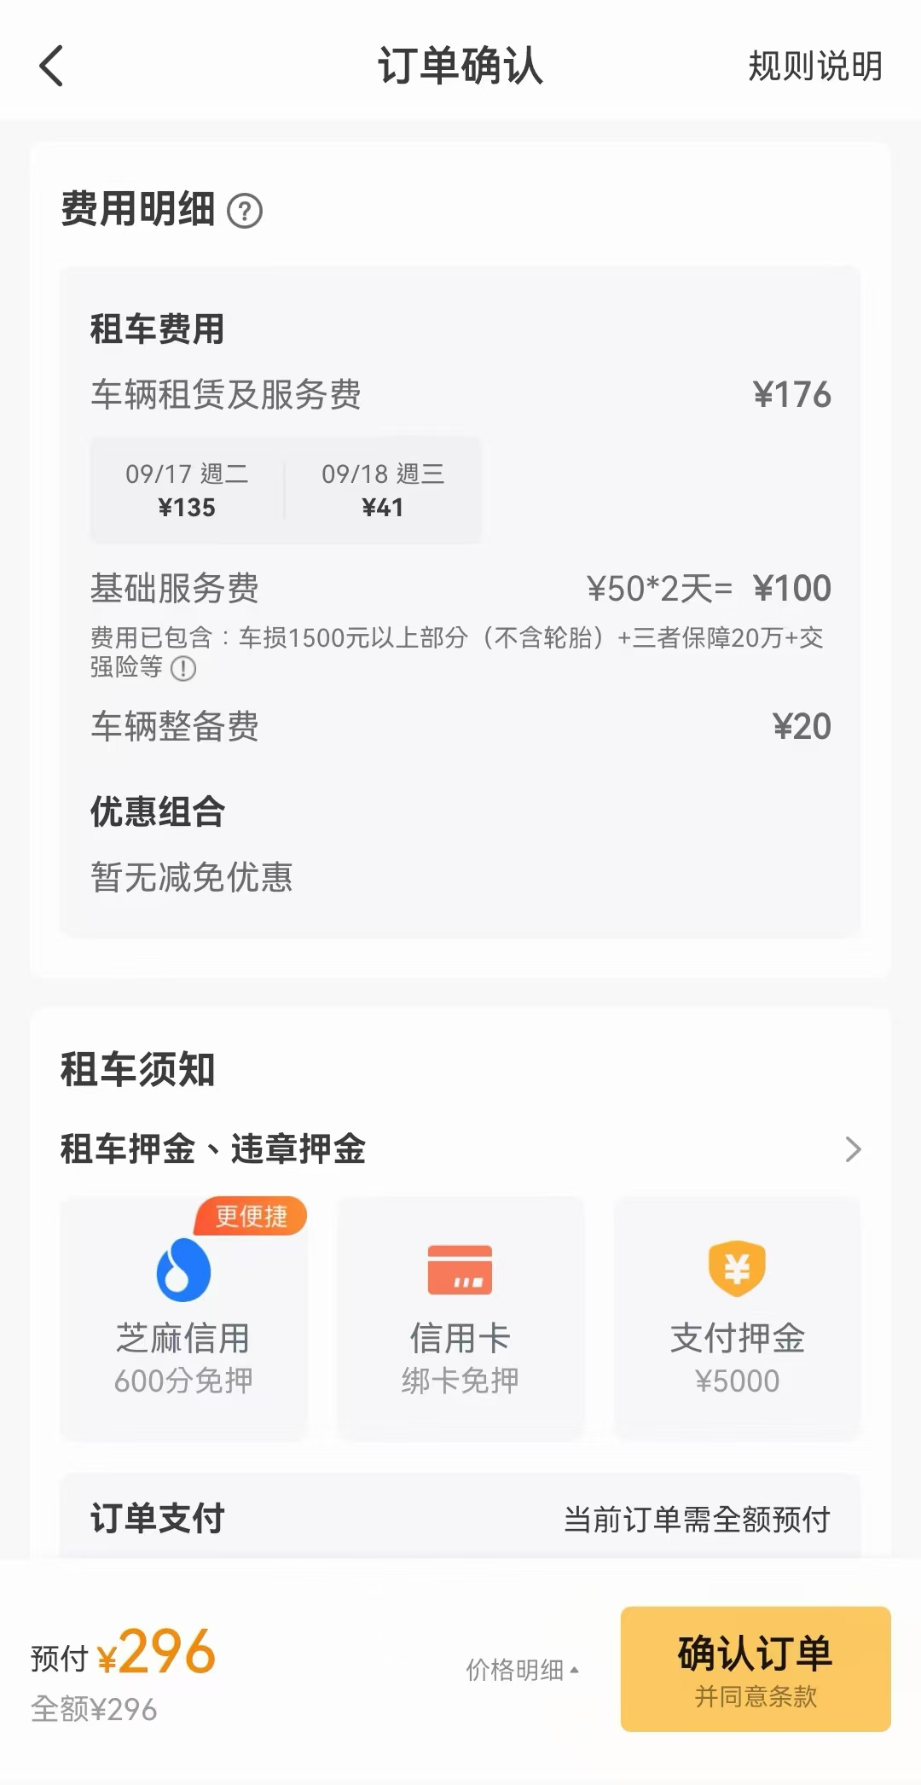
2024
软件工程 - 汽车租赁平台
取/还车网点选择
订单确认
系统调研
神州租车

Slide 12
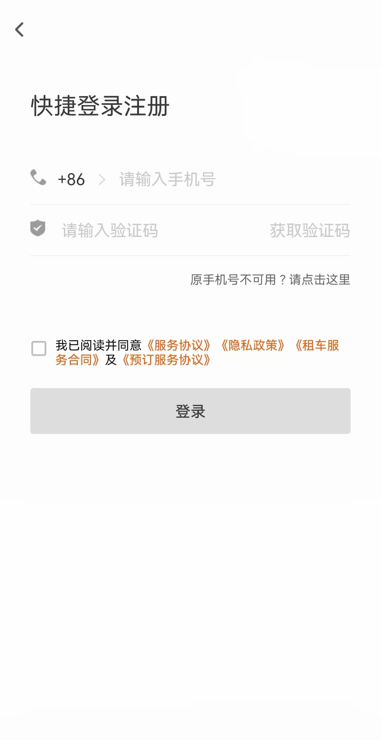

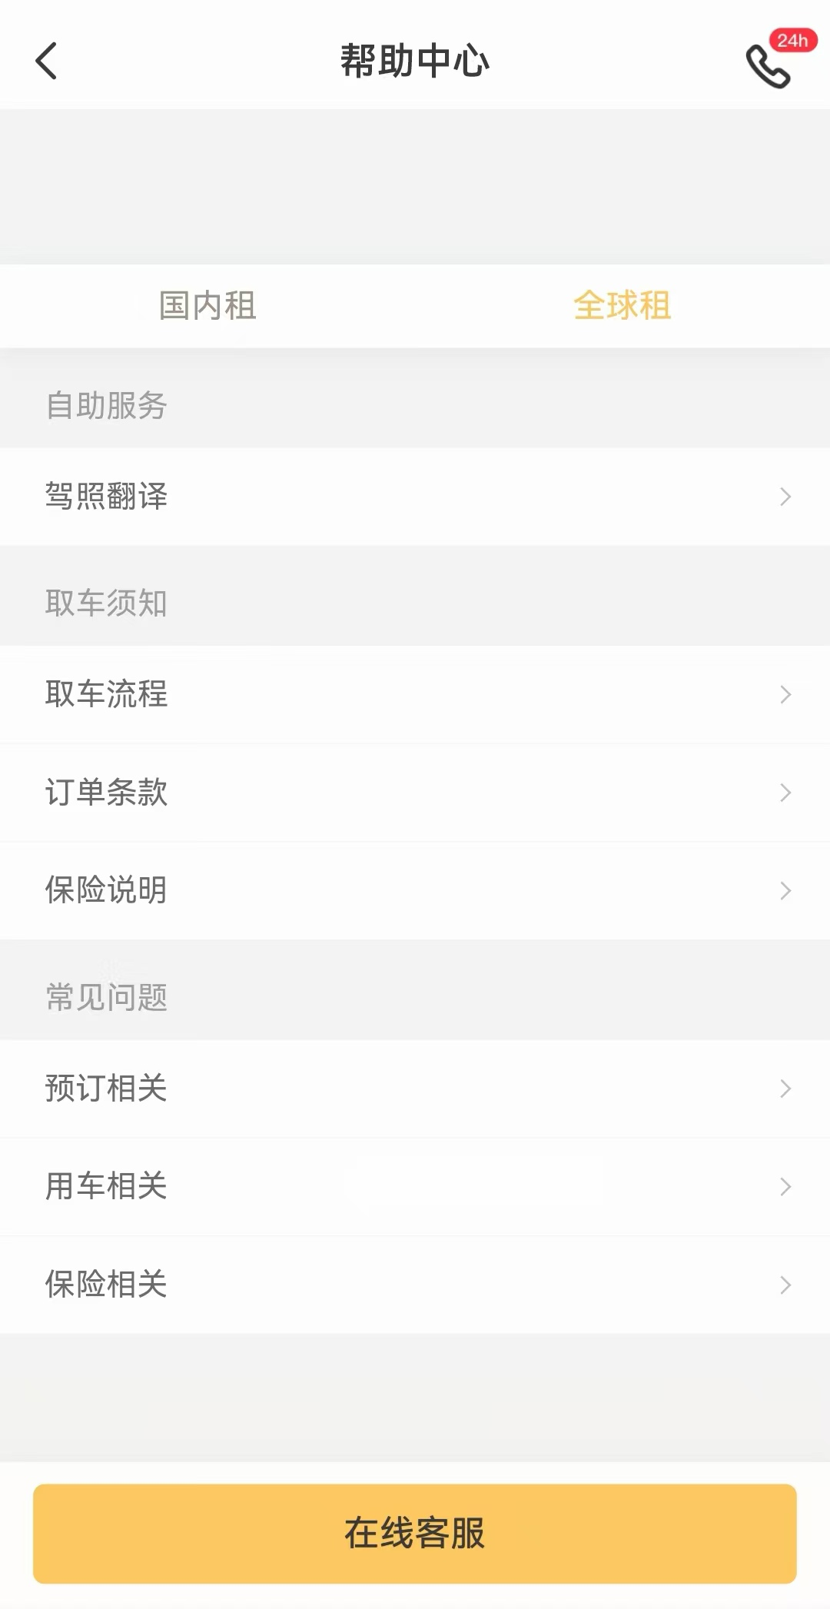
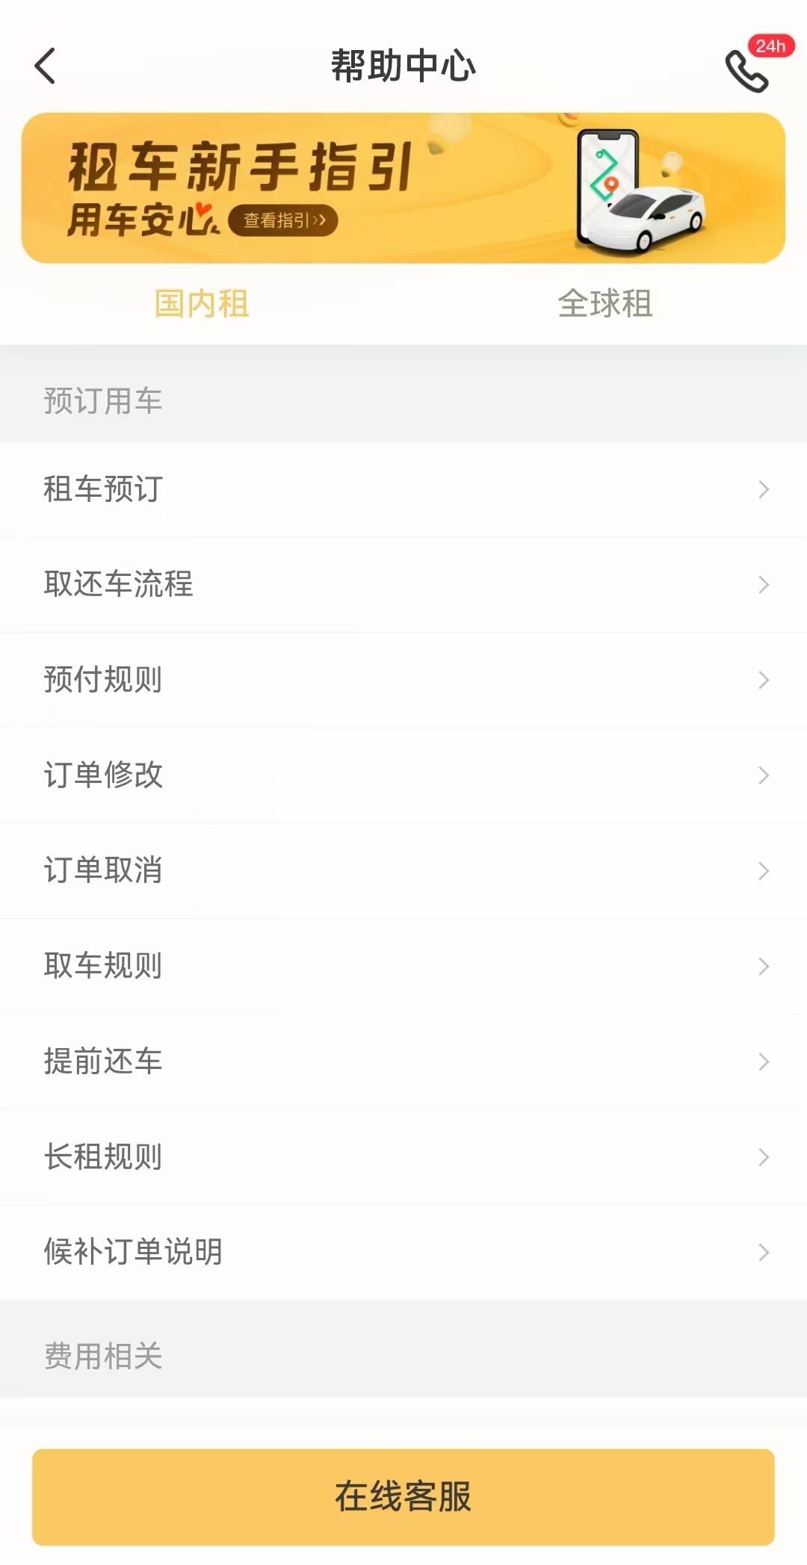
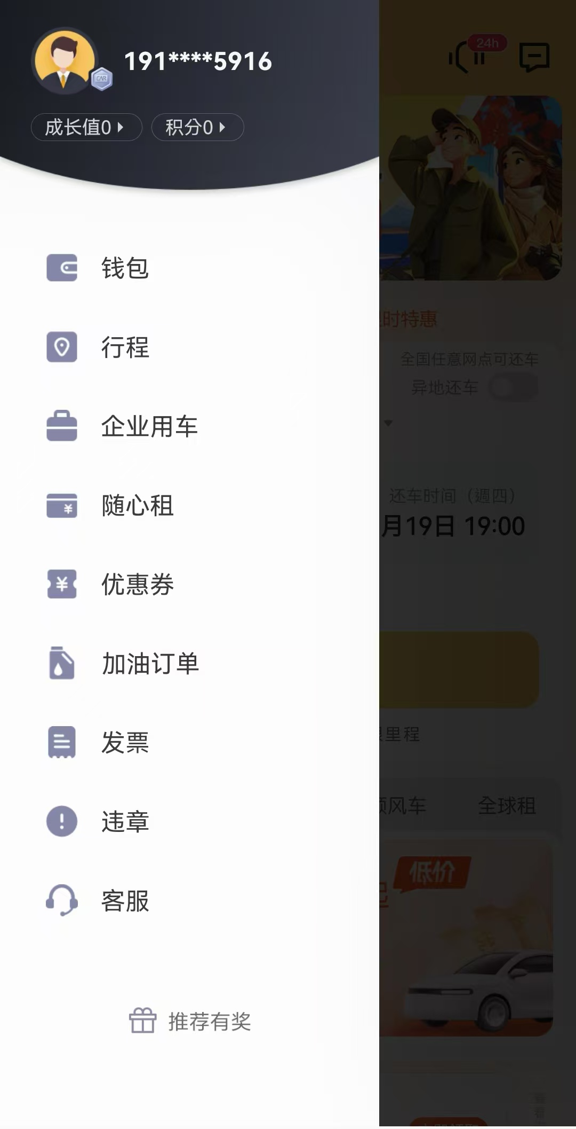
2024
软件工程 - 汽车租赁平台
注册登录
帮助中心
用户列表
系统调研
神州租车
Notes:
可以自行注册，也可以快速注册

Slide 13
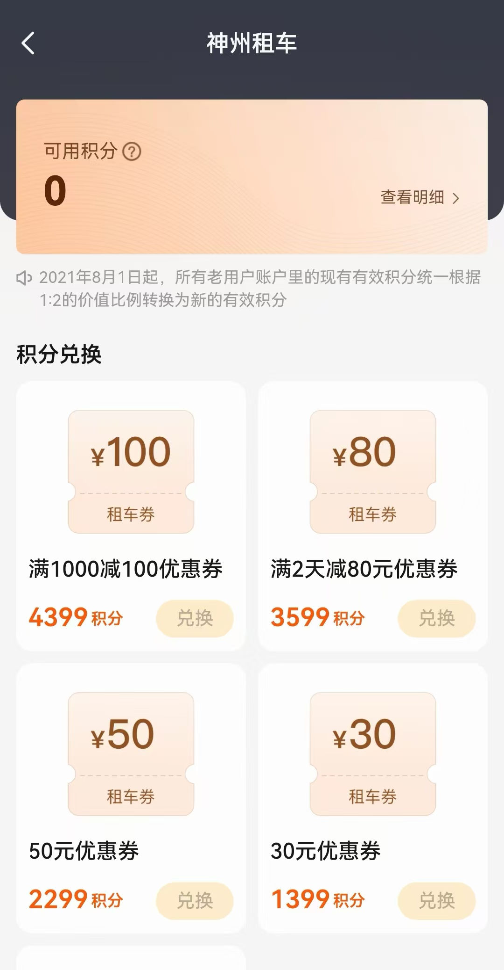


2024
软件工程 - 汽车租赁平台
积分兑换
钱包
安全认证
系统调研
神州租车

Slide 14
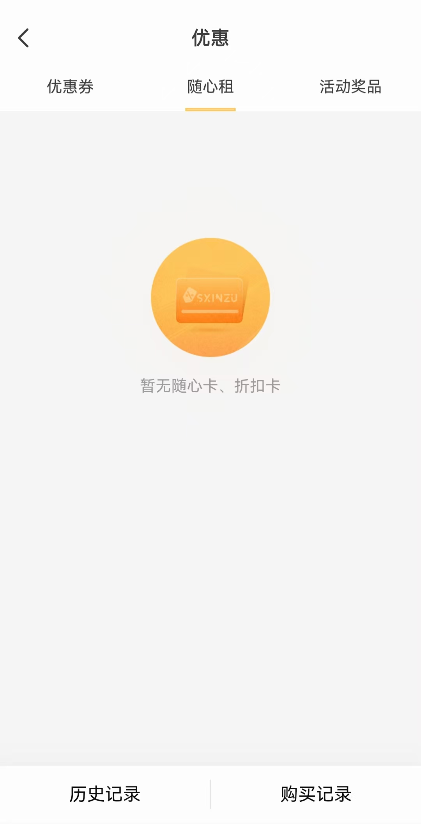
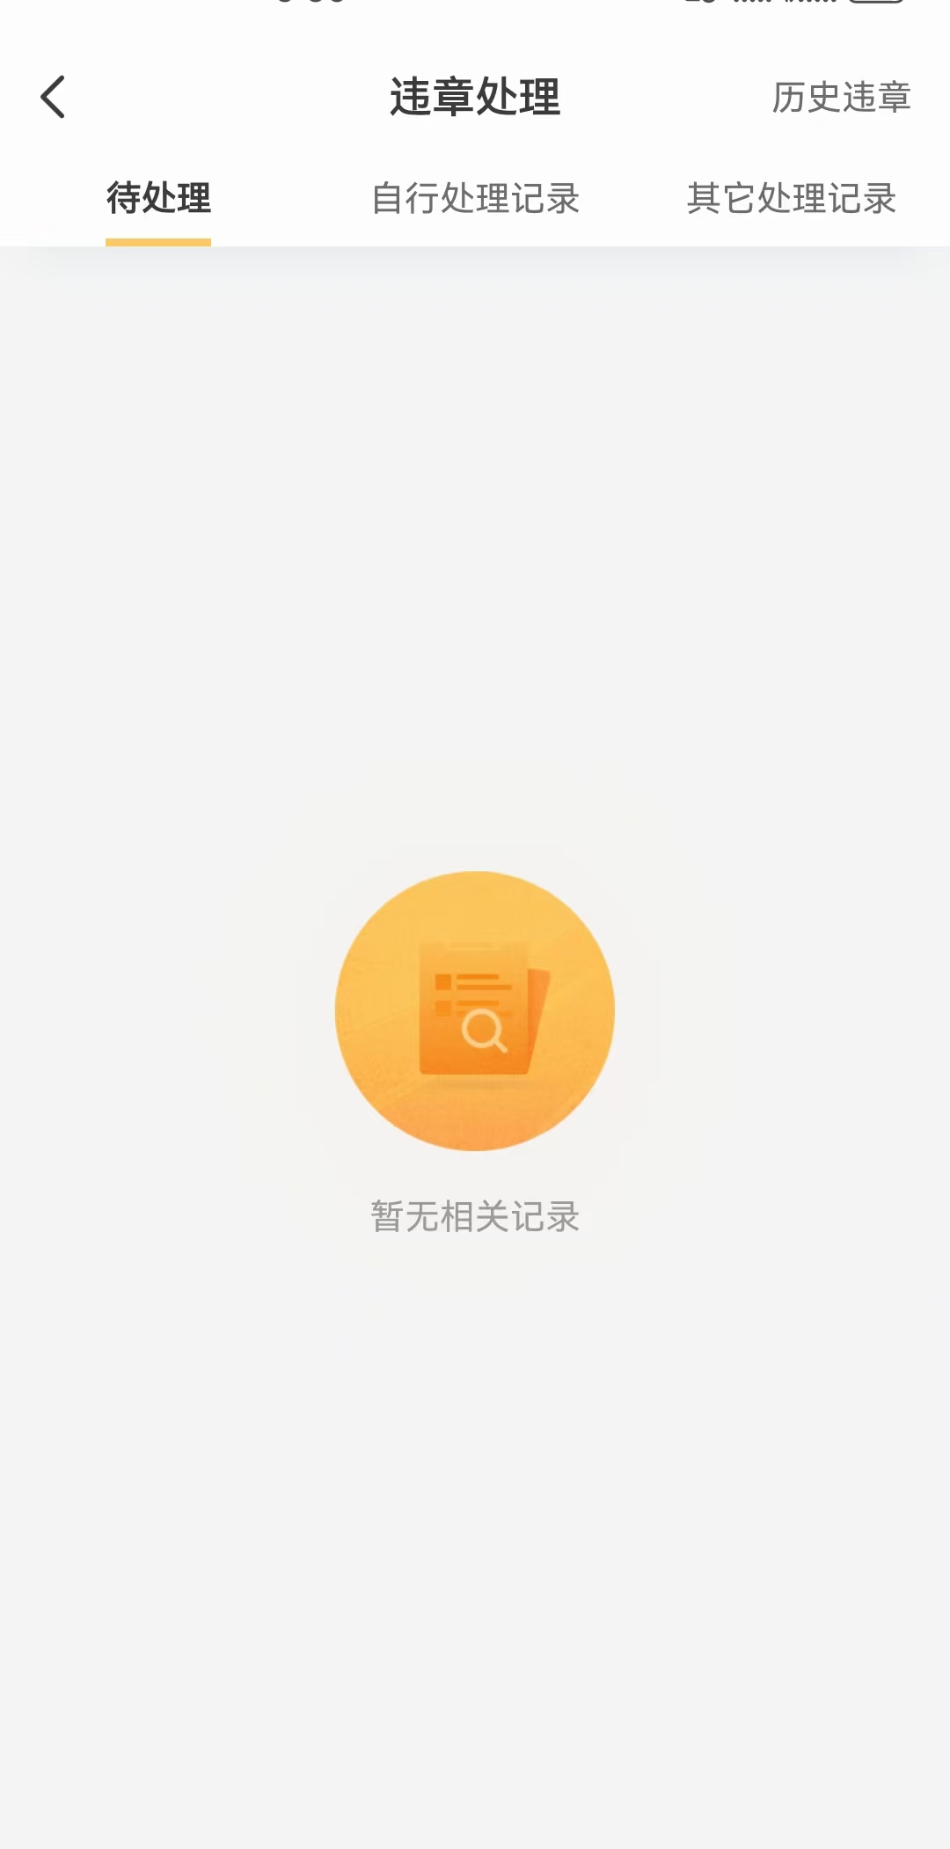
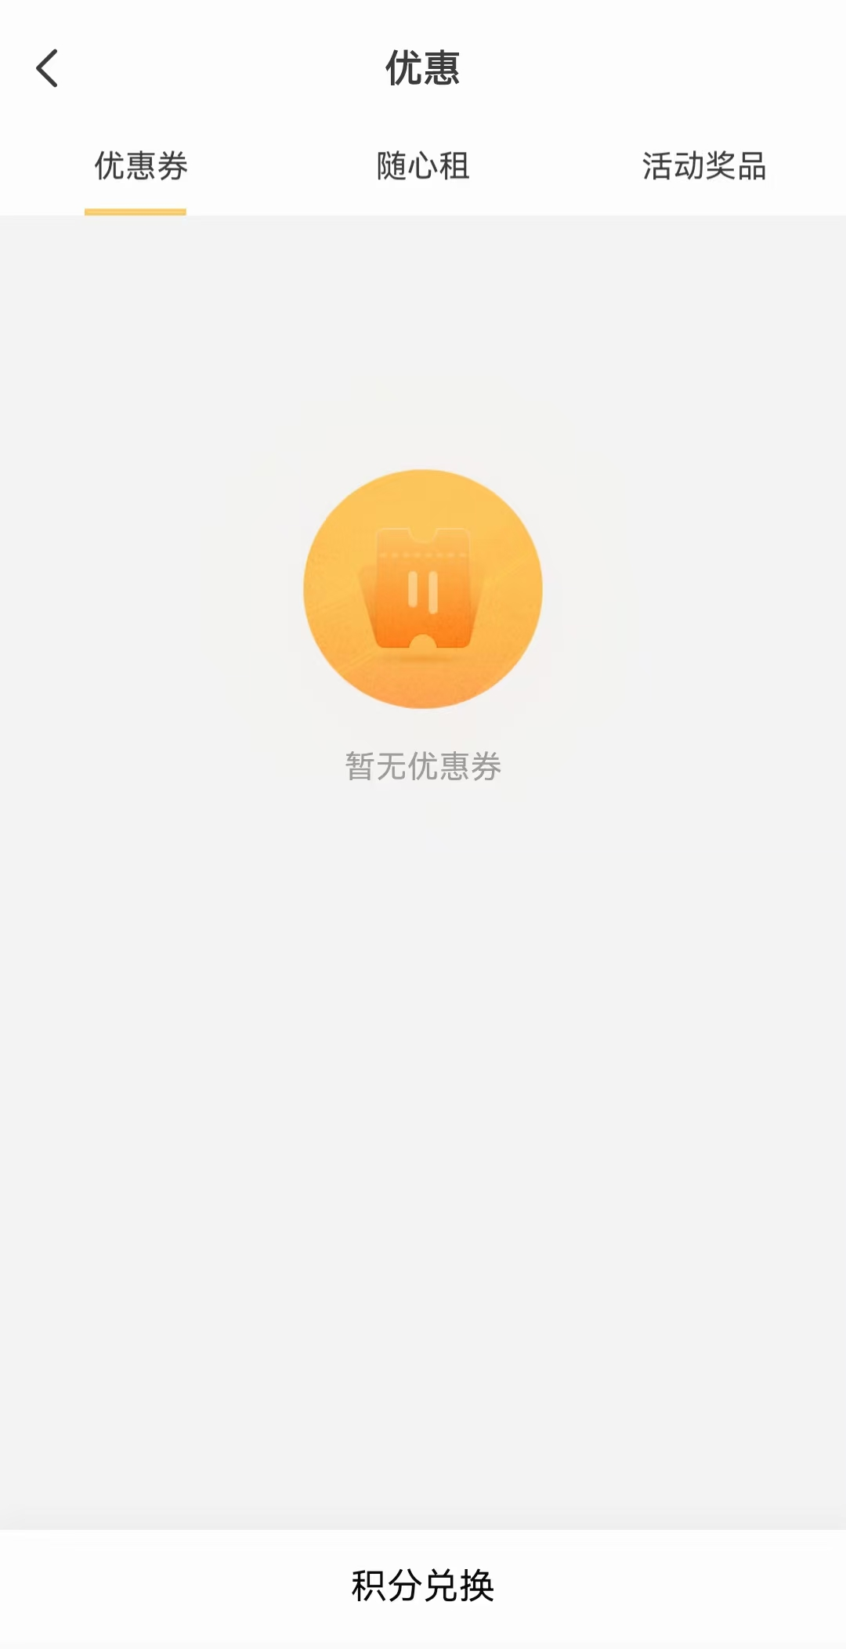
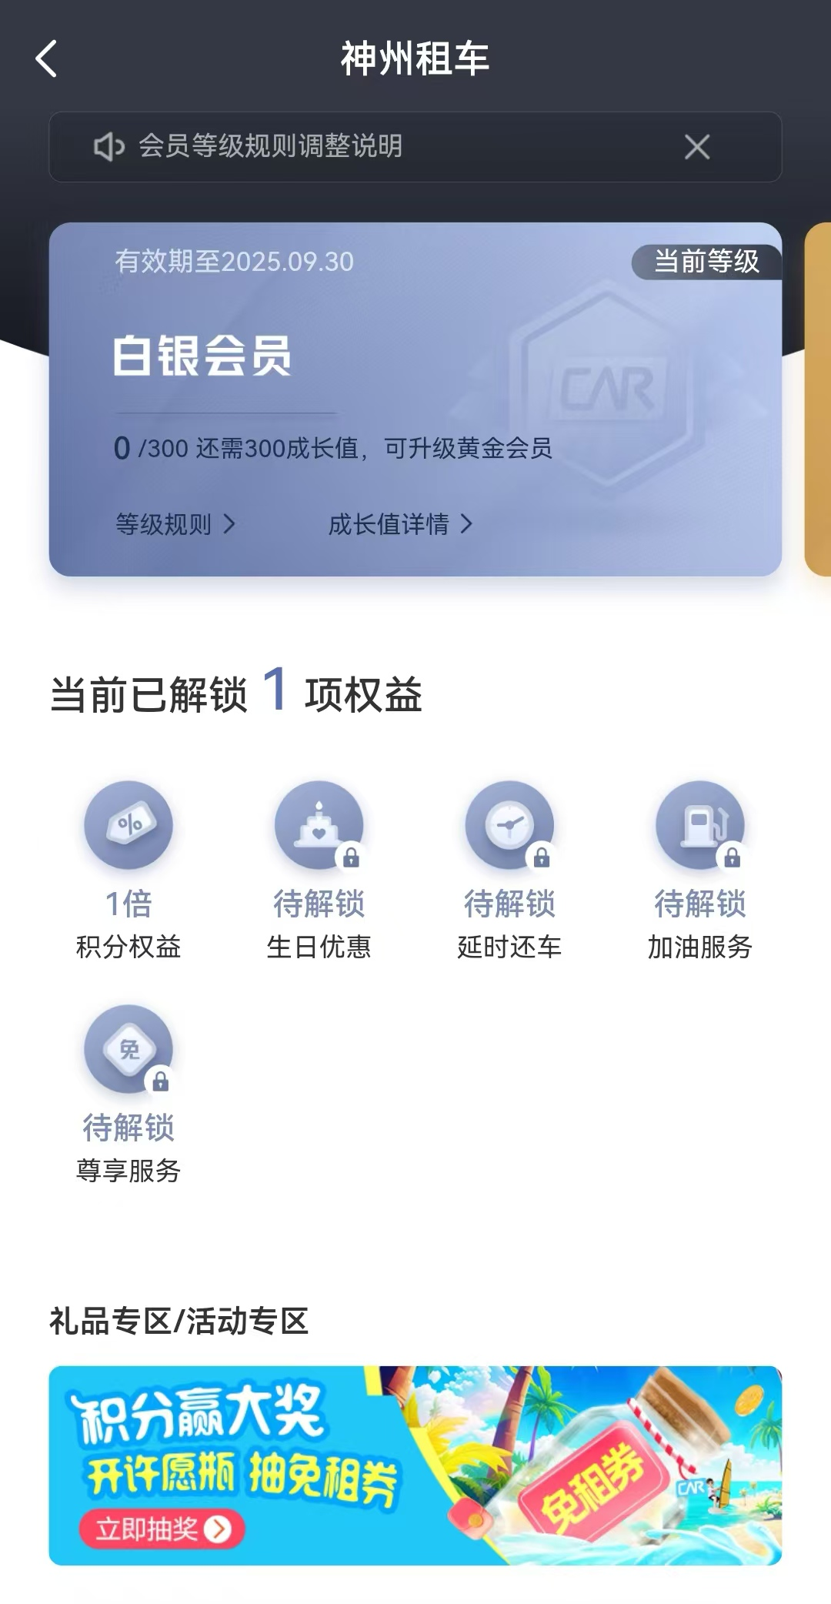
2024
软件工程 - 汽车租赁平台
优惠
违章处理
会员中心
系统调研
神州租车

Slide 15

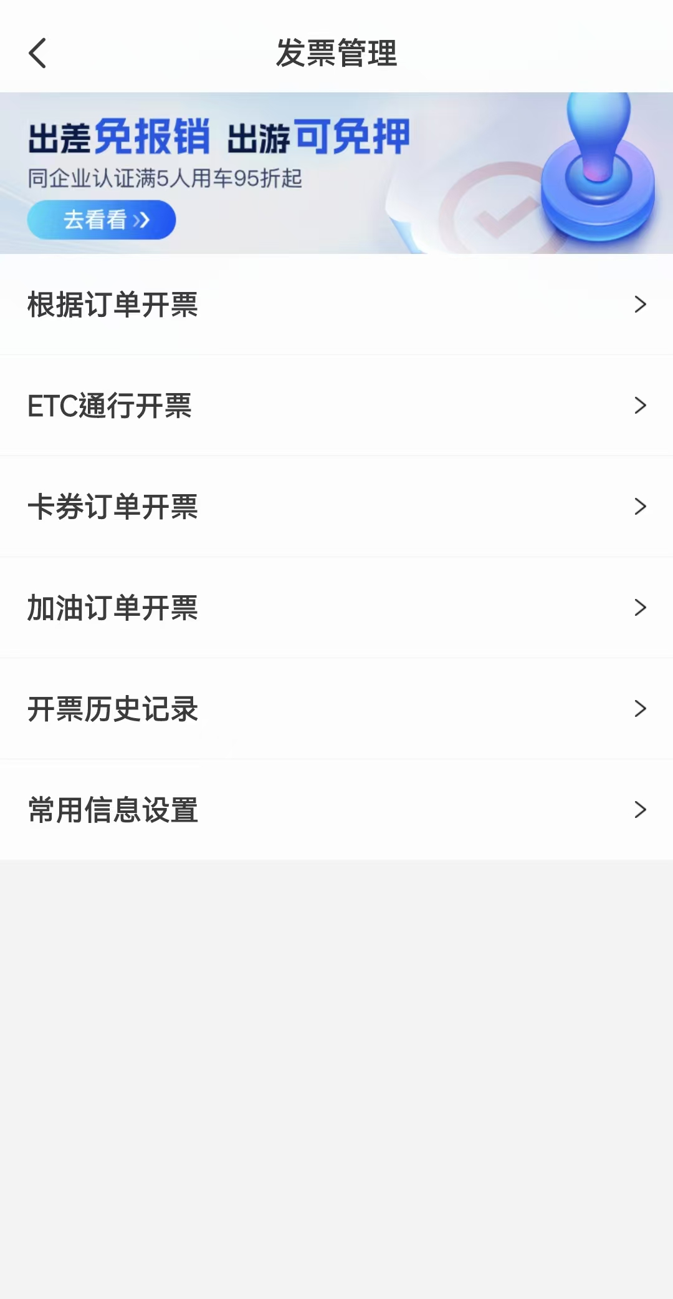
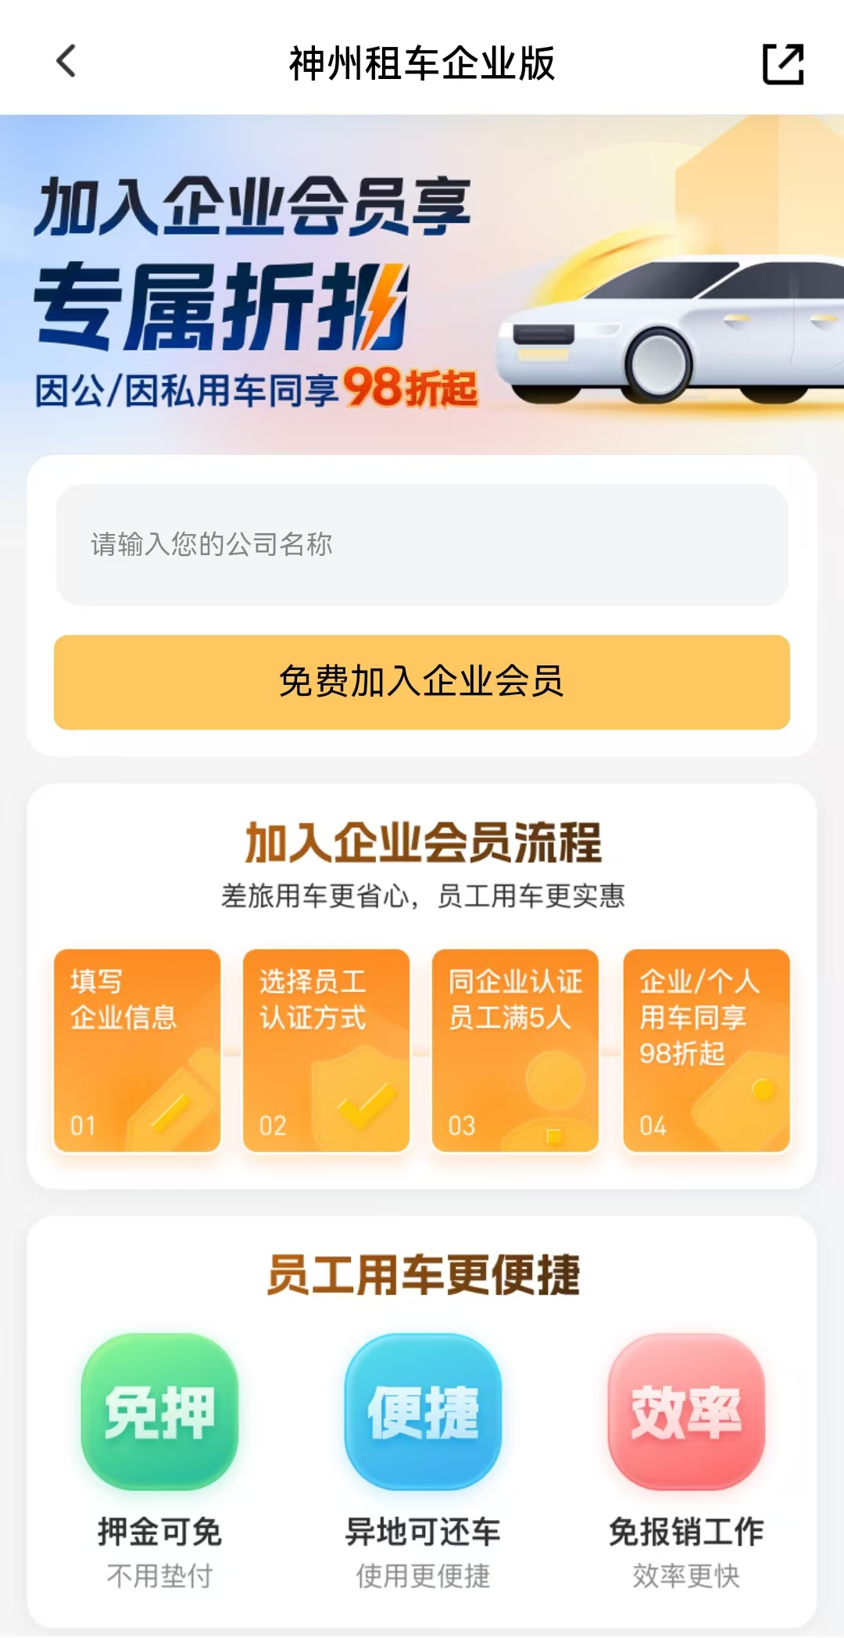
2024
软件工程 - 汽车租赁平台
加油订单
发票管理
企业版
系统调研
神州租车

Slide 16
2024
软件工程 - 汽车租赁平台
一嗨租车
系统调研
汽车租赁平台

Slide 17
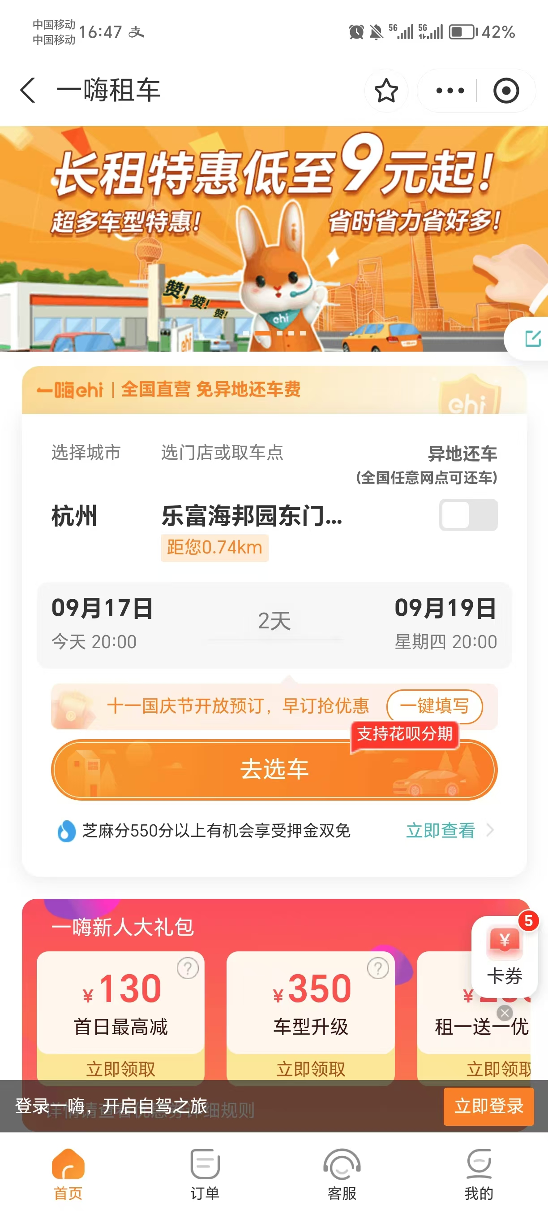
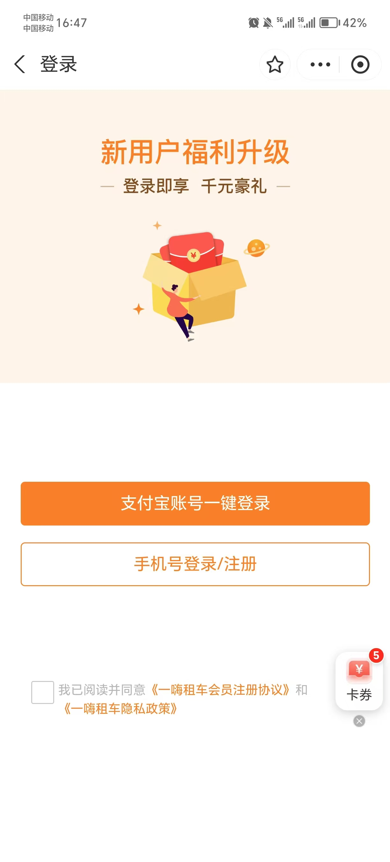
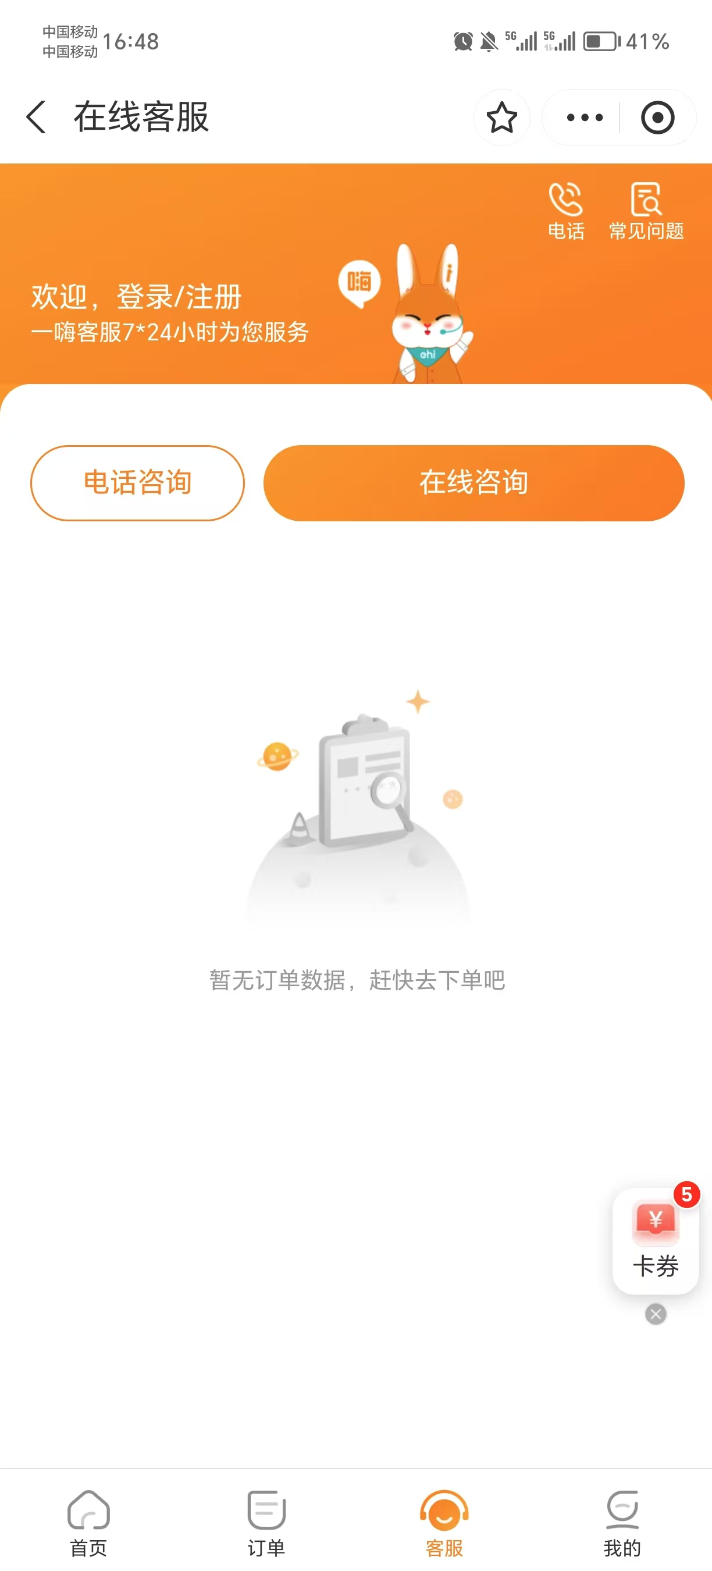
2024
软件工程 - 汽车租赁平台
系统调研
一嗨租车
首页
登录注册
客服

Slide 18
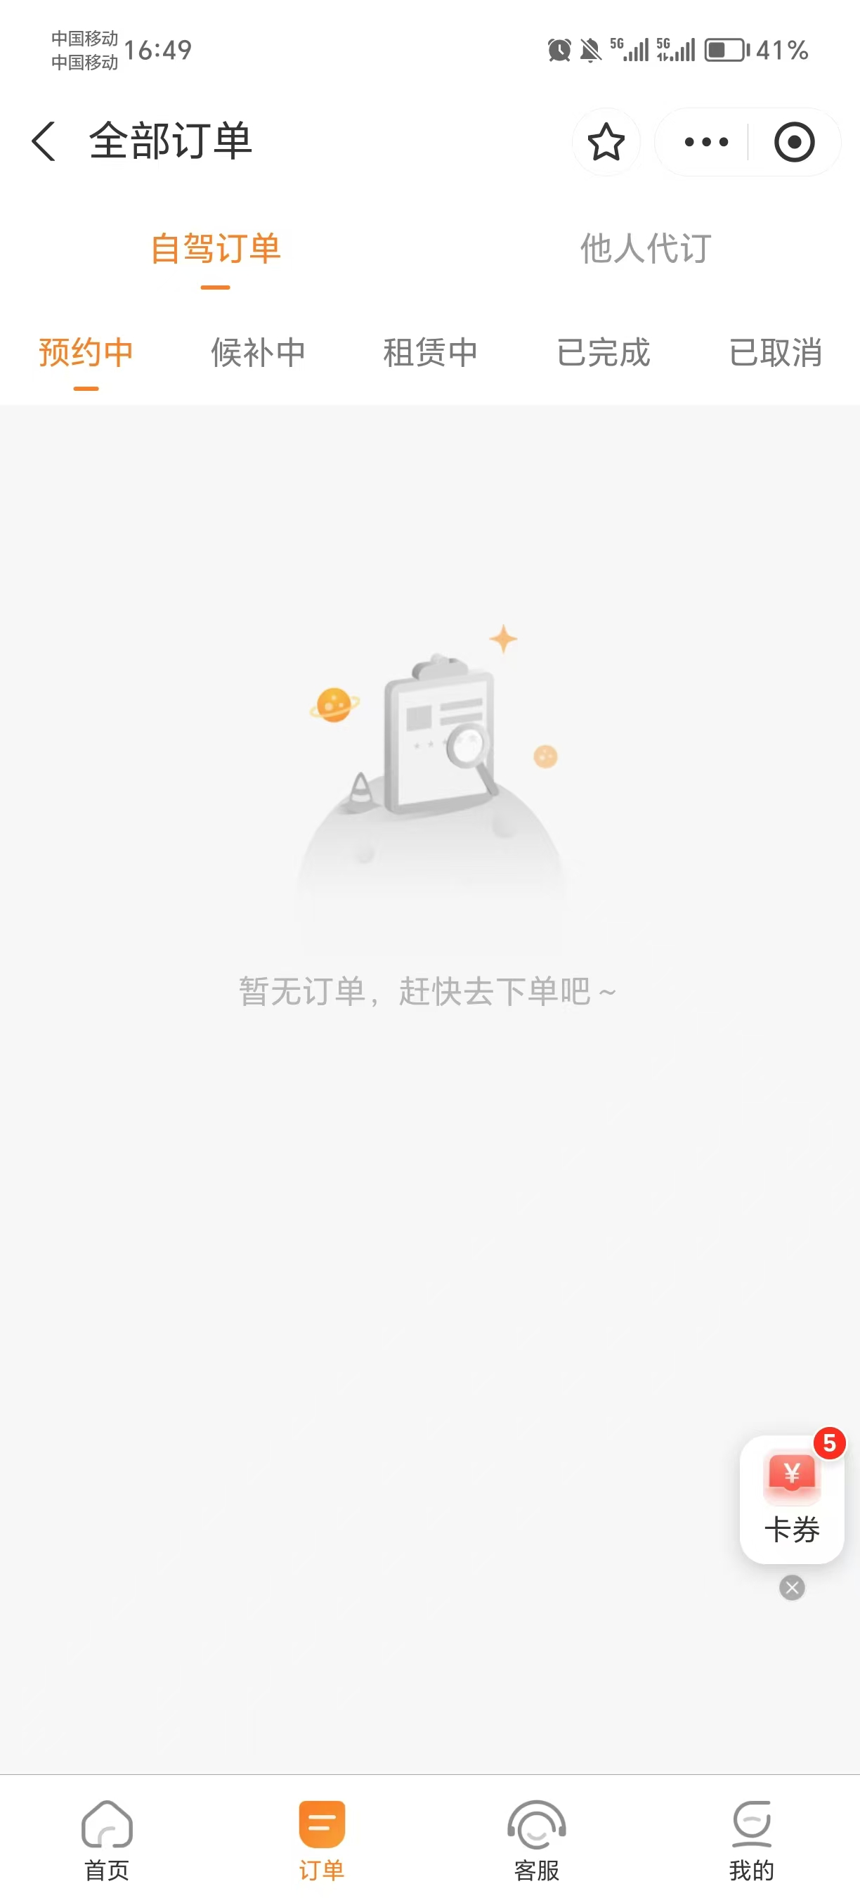
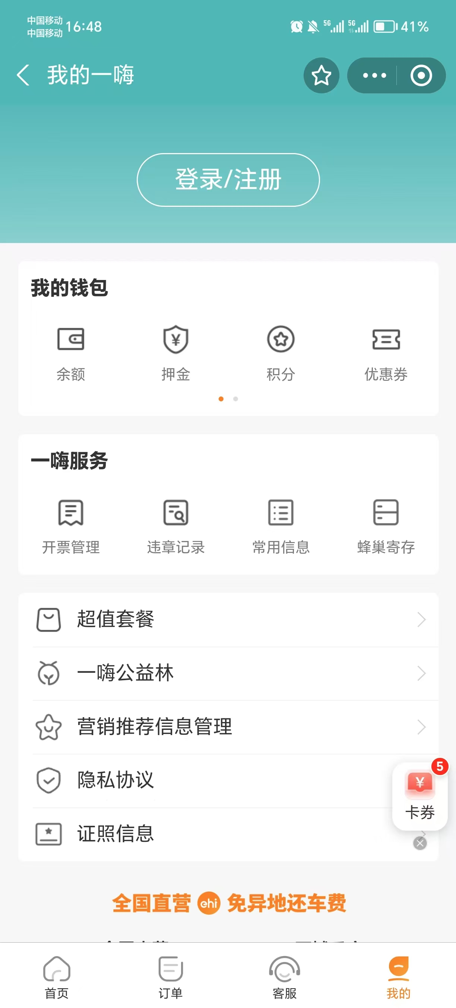
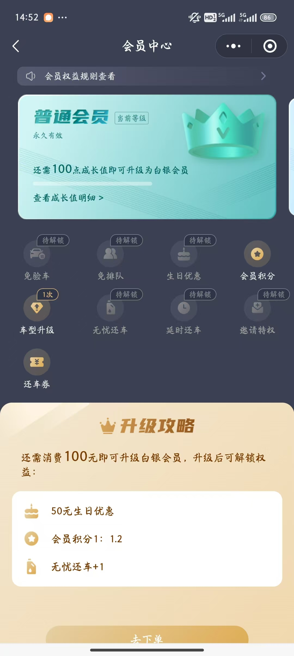
2024
软件工程 - 汽车租赁平台
订单界面
个人界面
会员中心
系统调研
一嗨租车

Slide 19
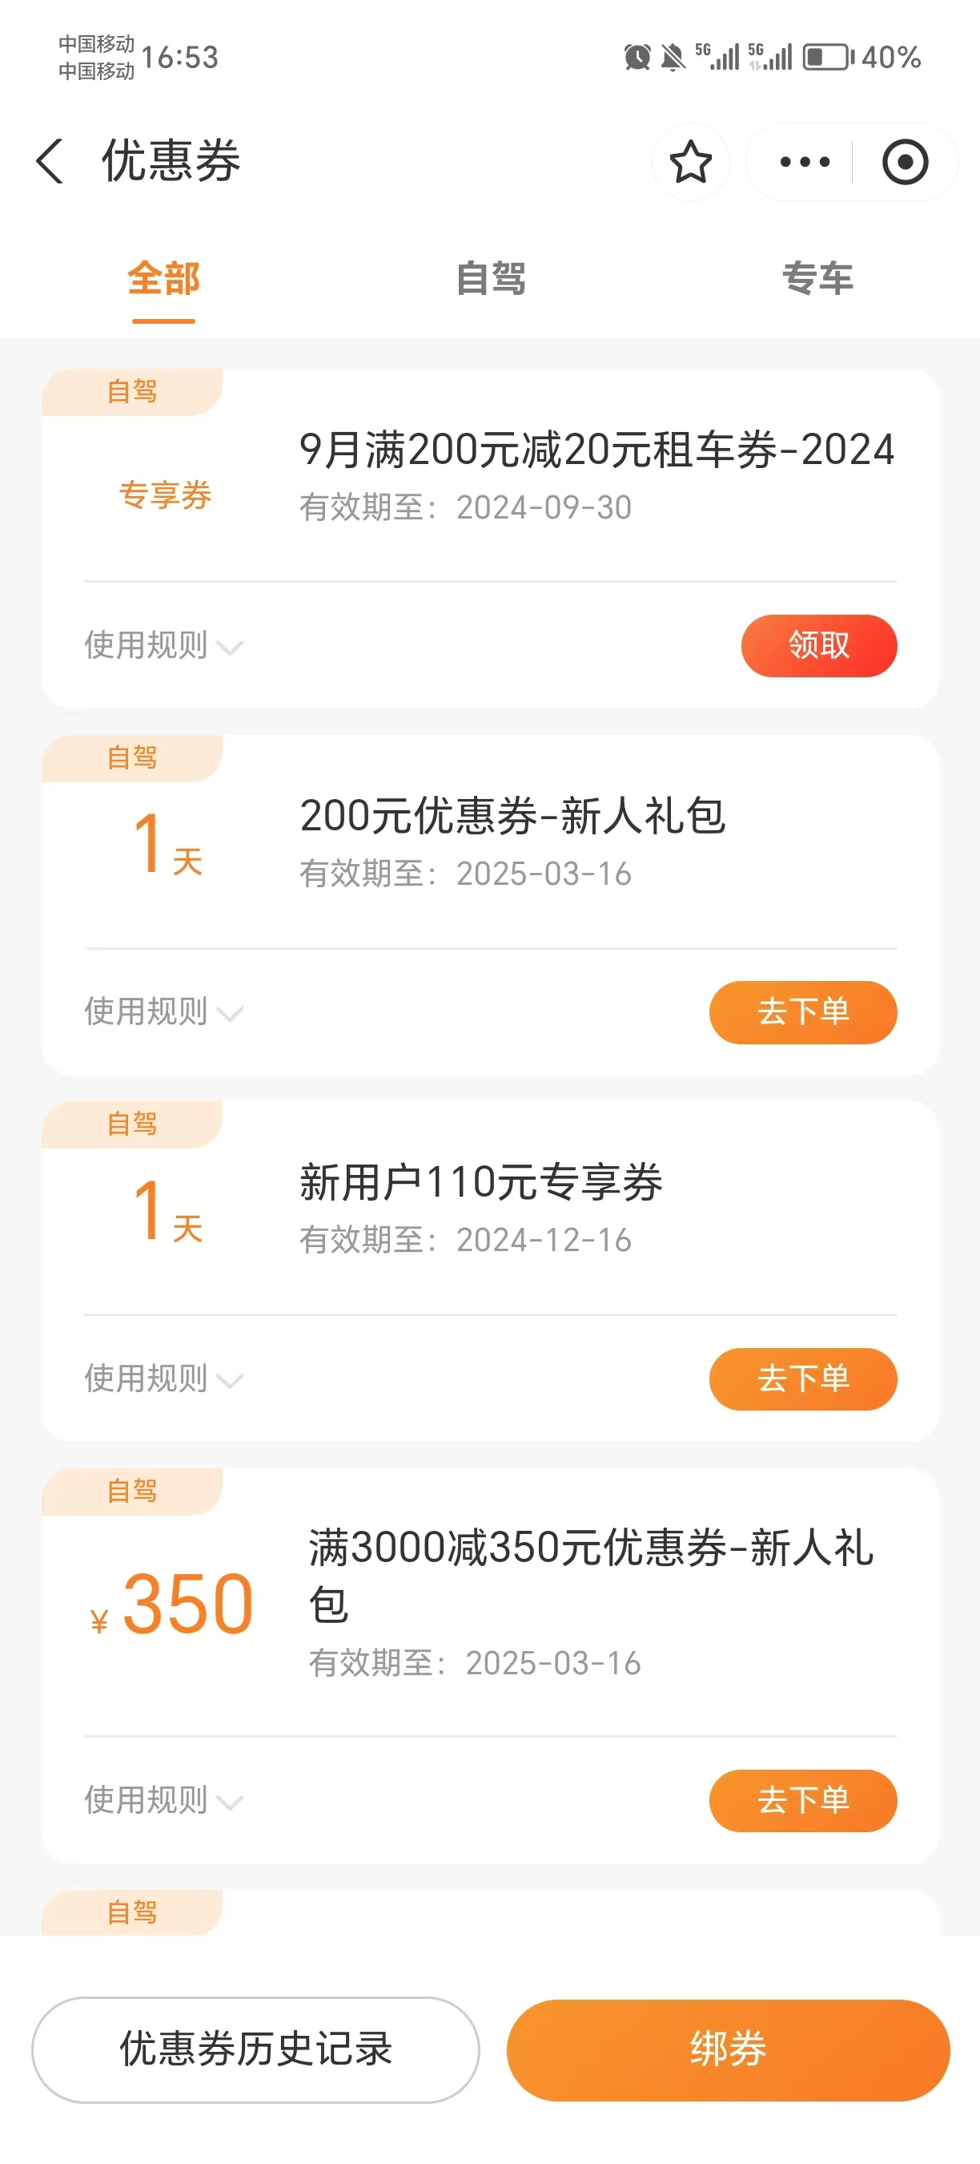
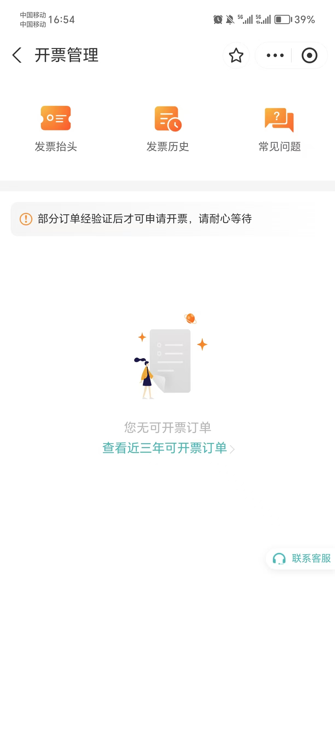

2024
软件工程 - 汽车租赁平台
系统调研
一嗨租车
优惠券
开票管理
违章查询

Slide 20
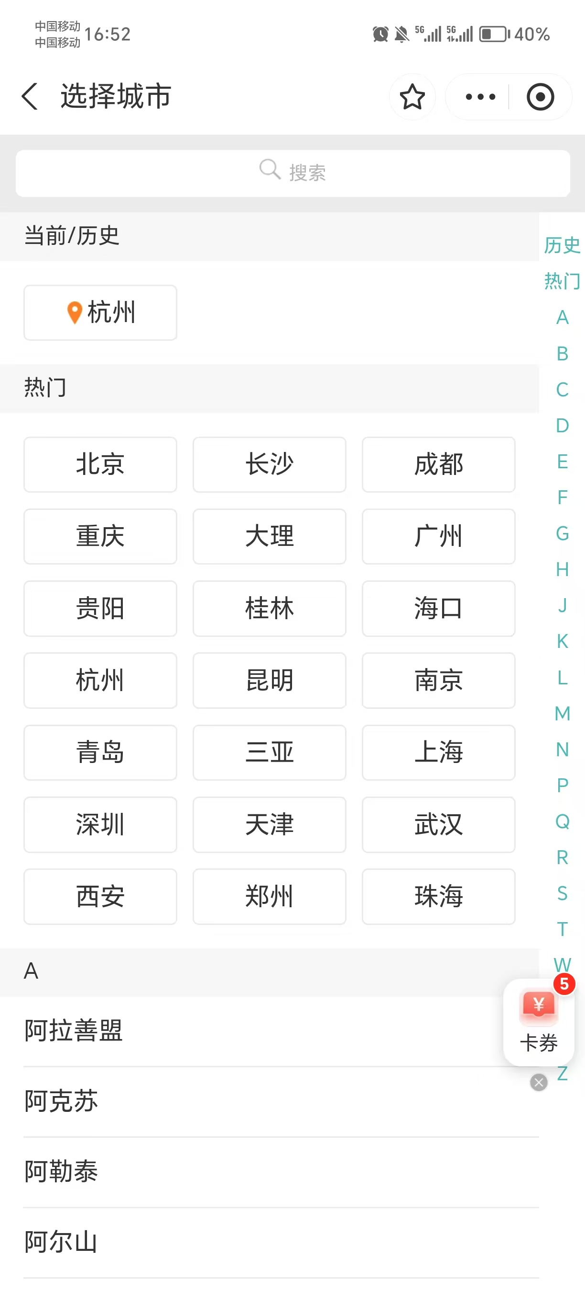
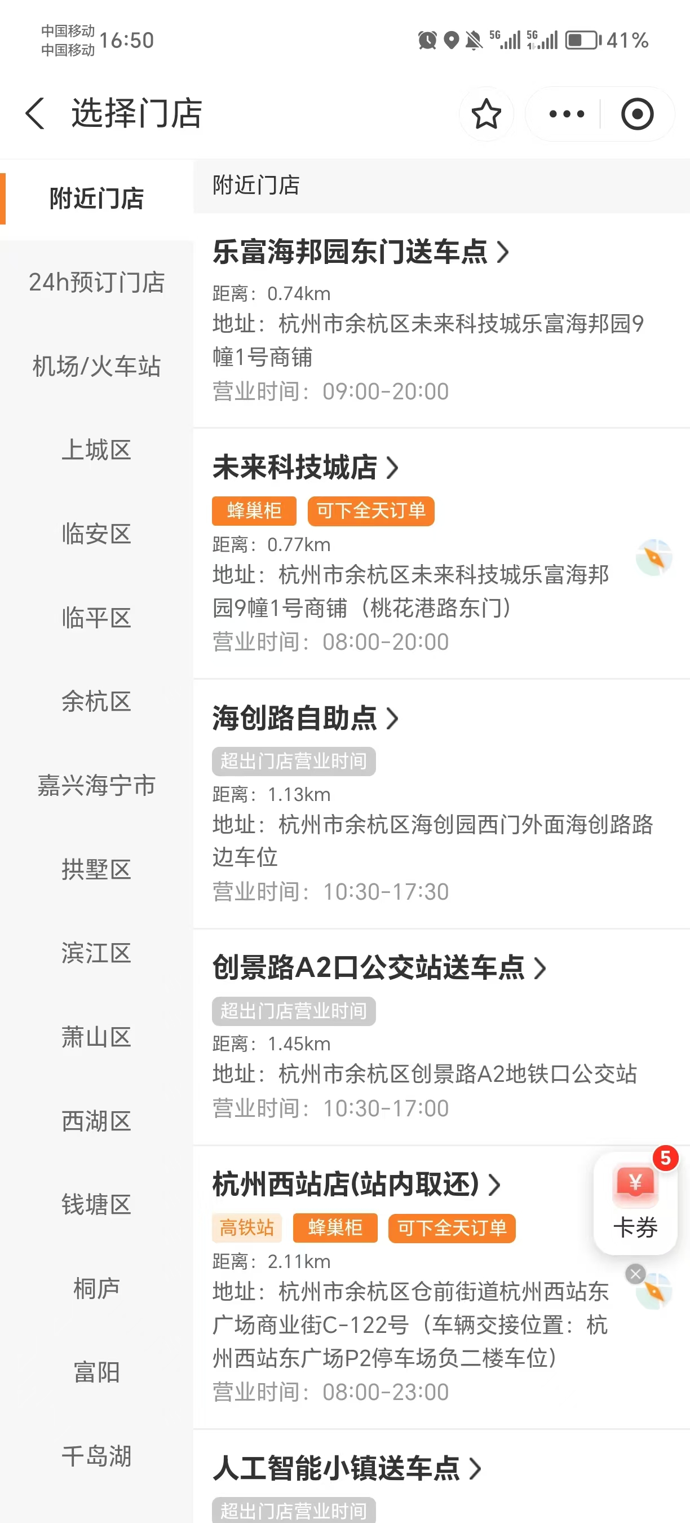
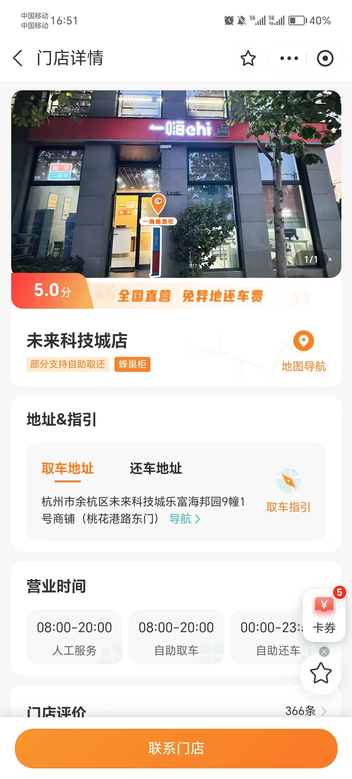
2024
软件工程 - 汽车租赁平台
城市选择
门店选择
门店详情
系统调研
一嗨租车
Notes:
订车

Slide 21
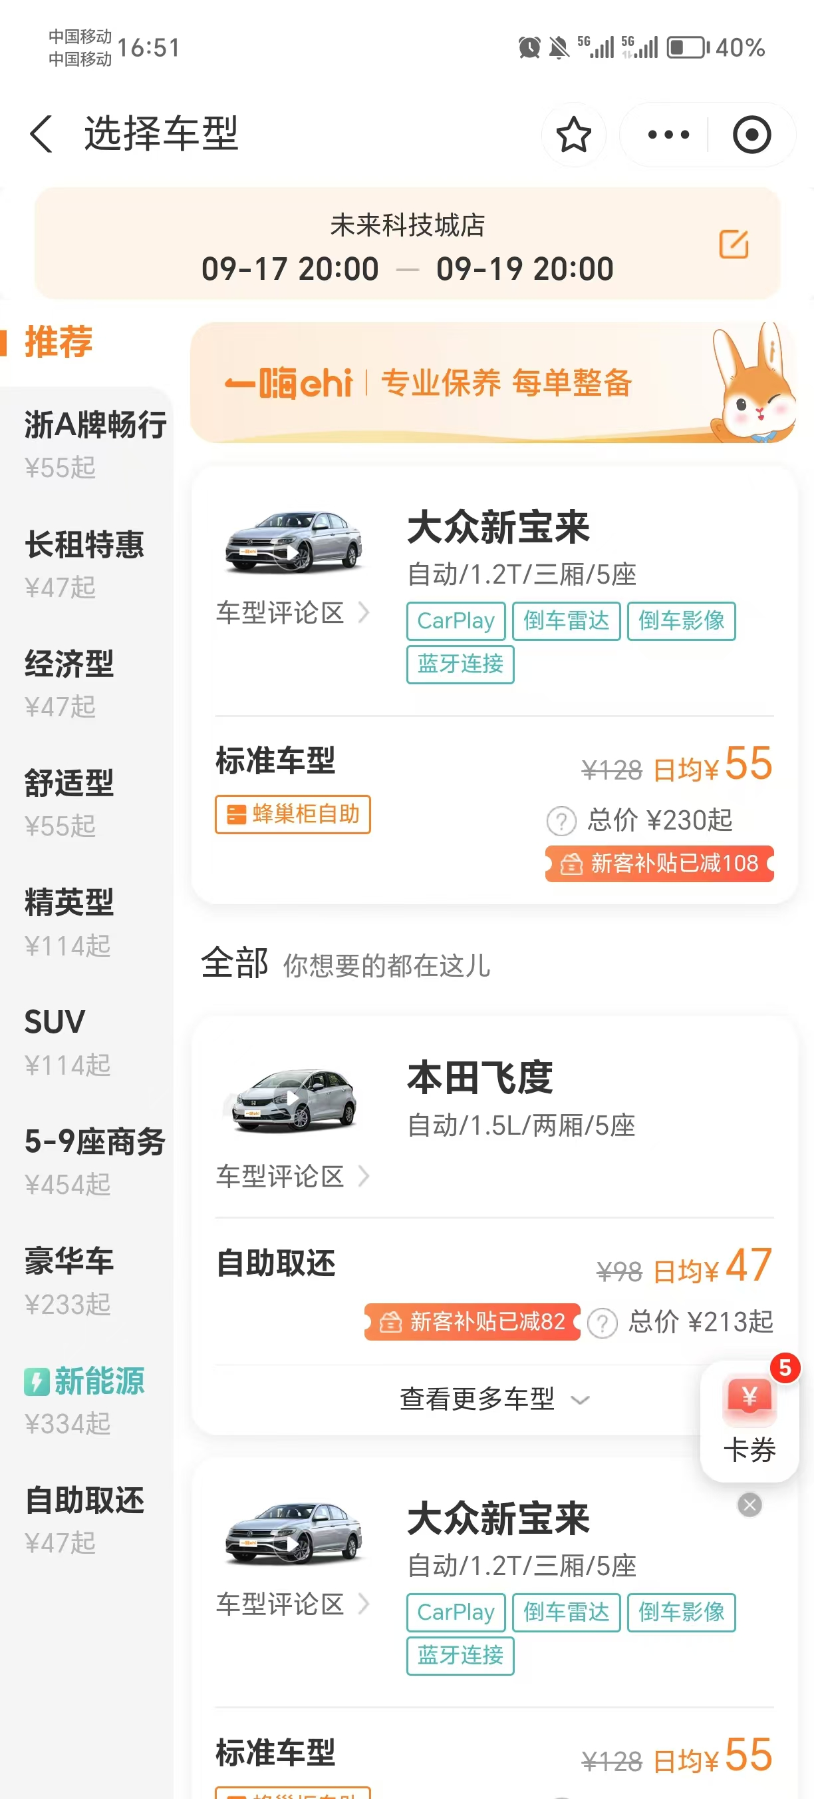
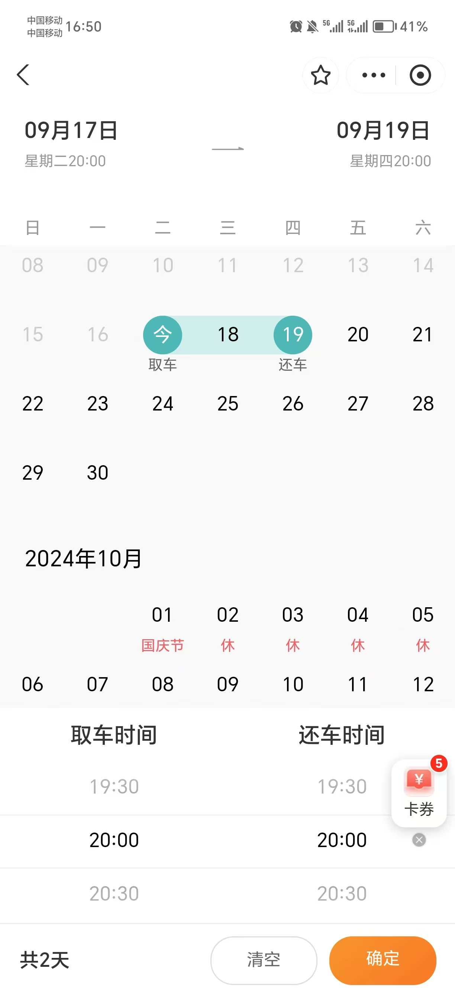
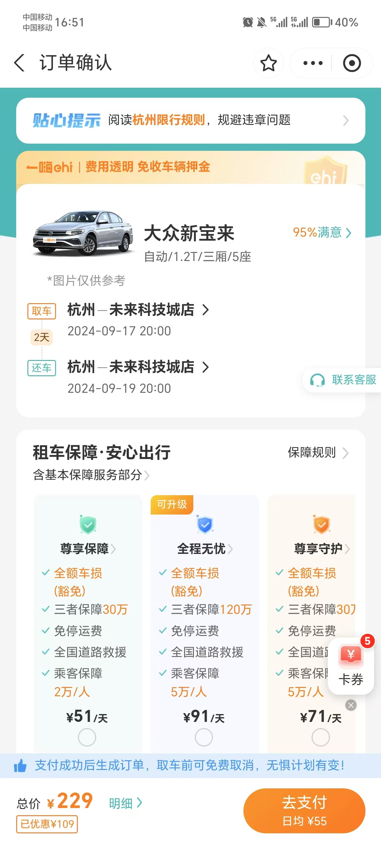
2024
软件工程 - 汽车租赁平台
车型选择
租赁时间
订单确认
系统调研
一嗨租车

Slide 22
2024
软件工程 - 汽车租赁平台
租车系统
功能需求分析
汽车租赁平台

Slide 23
2024
软件工程 - 汽车租赁平台
用户管理模块
用户管理模块主要负责用户全生命周期的管理，包括用户注册、身份认证、登录授权、信息管理等功能。
系统采用手机号作为唯一标识，要求用户完成实名认证和驾驶证认证后才能使用租车服务。用户可以在个人中心查看订单记录、管理个人信息、查询信用积分等。

Slide 24
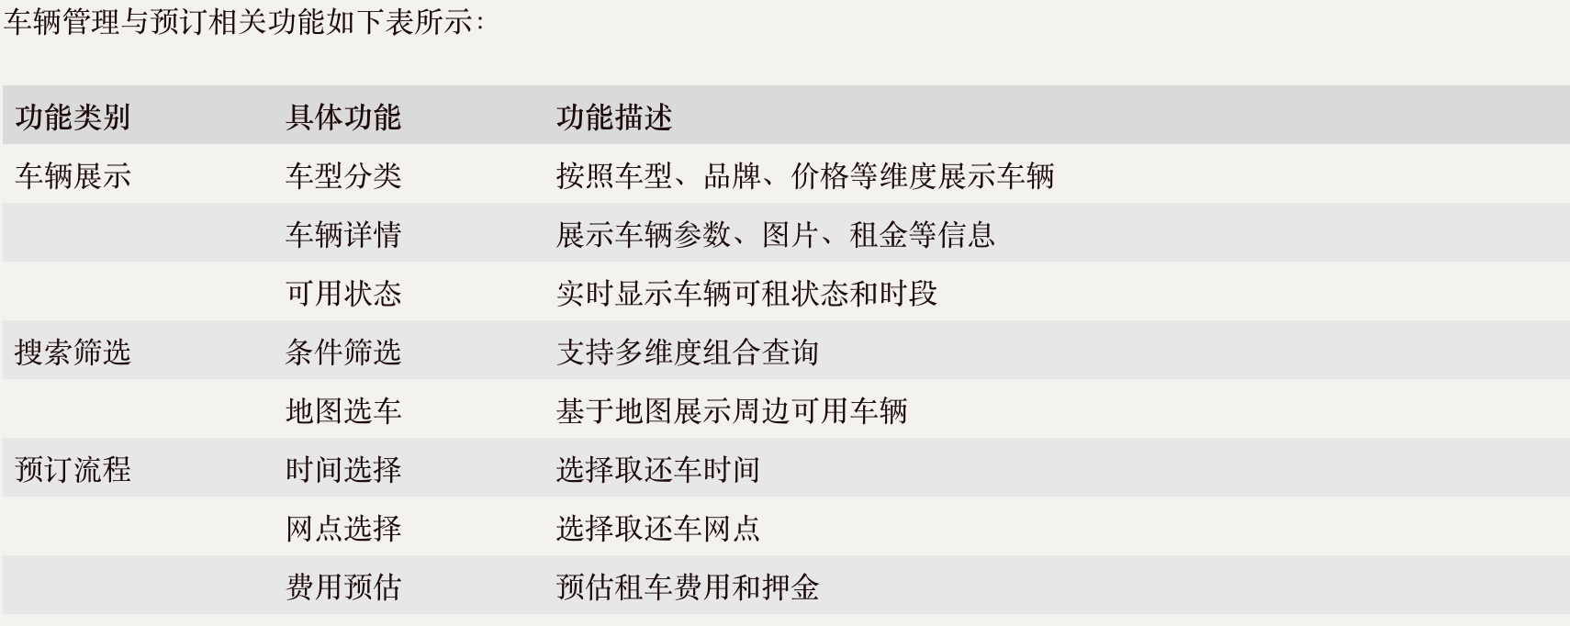
2024
软件工程 - 汽车租赁平台
车辆管理预订模块

Slide 25
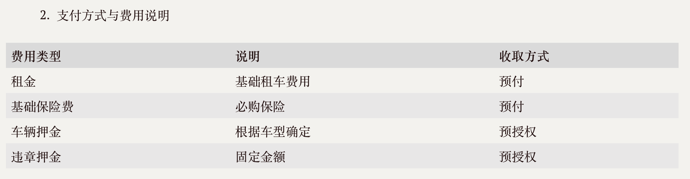
2024
软件工程 - 汽车租赁平台
订单与支付模块
1. 订单处理流程
- 用户提交预订信息后生成订单
- 系统锁定车辆资源
- 用户完成支付后订单确认
- 支持订单修改和取消
2.支付方式与费用说明
3. 支持的支付方式：
- 支付宝支付
- 微信支付
- 银行卡支付
- 平台余额支付

Slide 26
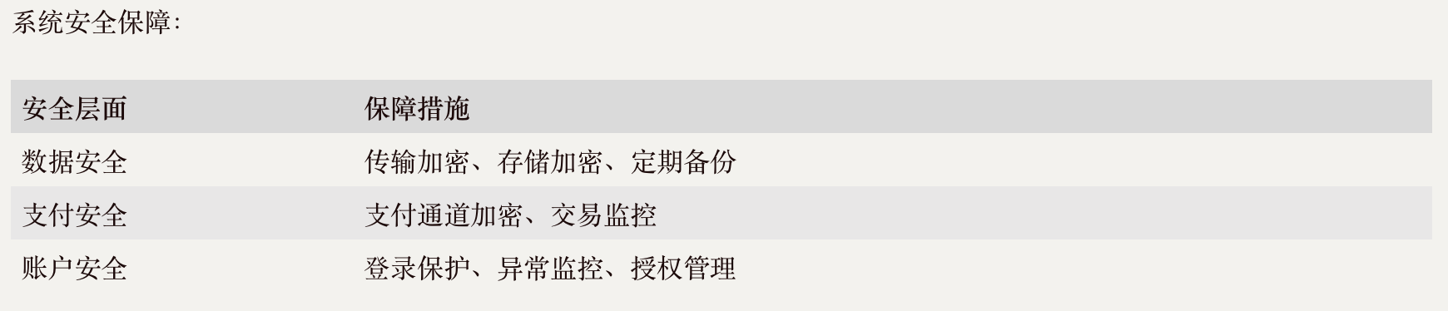
2024
软件工程 - 汽车租赁平台
安全保障体系
租车安全保障措施：
1. 身份认证：实名认证、人脸识别、驾驶证验证等多重身份验证机制。
2. 保险服务：提供基础保险和可选的附加保险服务。
3. 紧急救援：提供24小时道路救援和事故处理服务。

Slide 27


2024
G软件工程 - 汽车租赁平台
Part 03
系统租车还车数据流图
汽车租赁平台

Slide 28
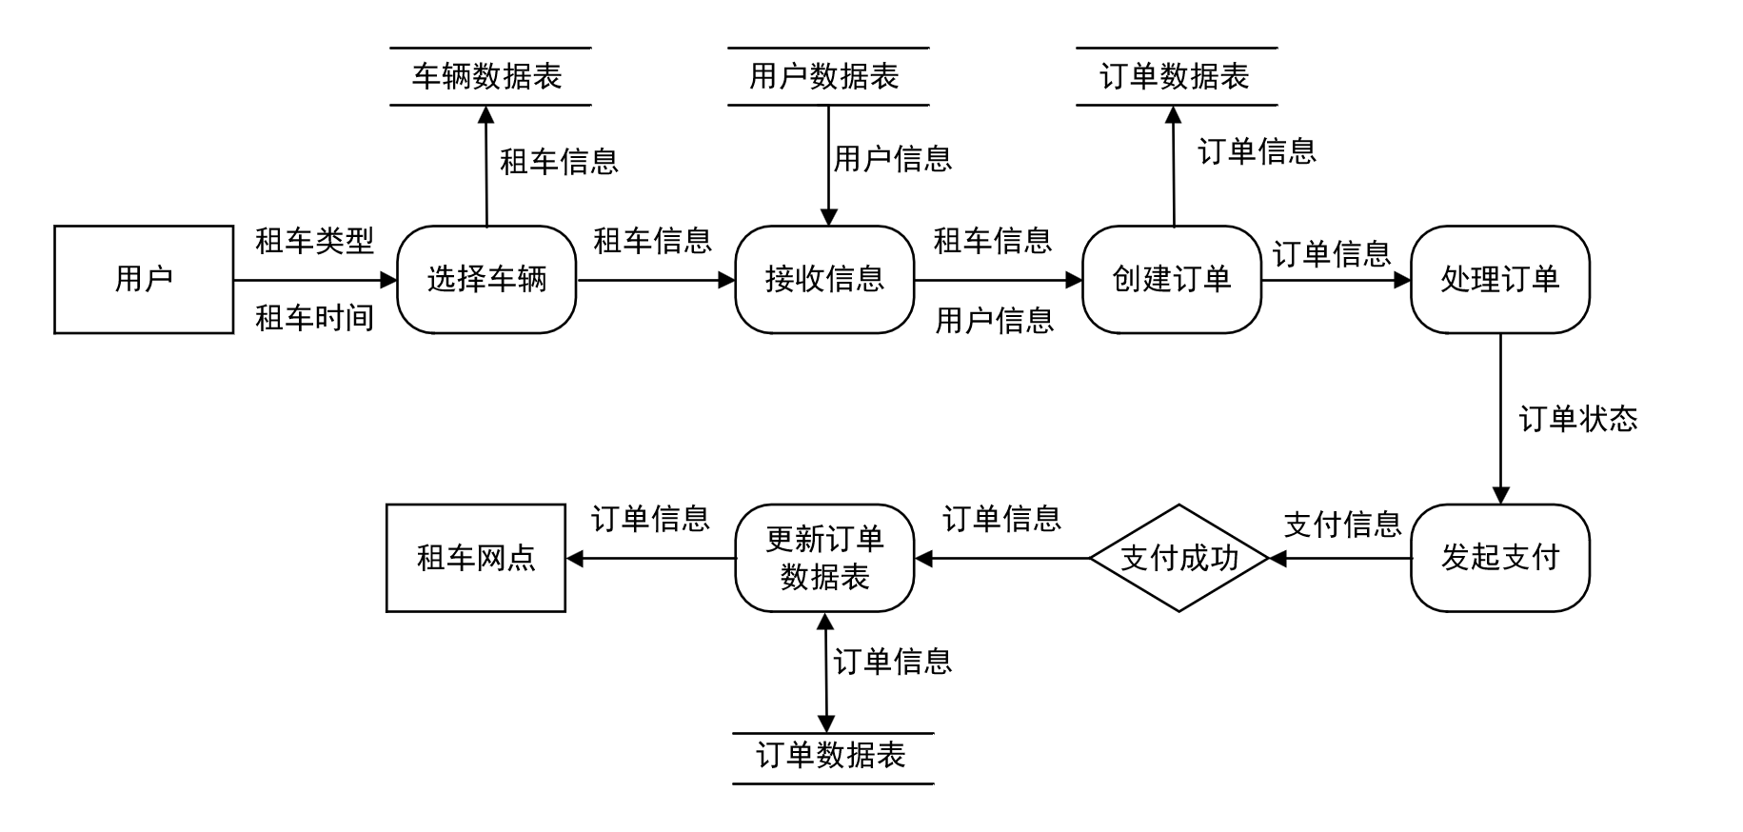

2024
软件工程 - 汽车租赁平台
租车数据流图
汽车租赁平台

Slide 29
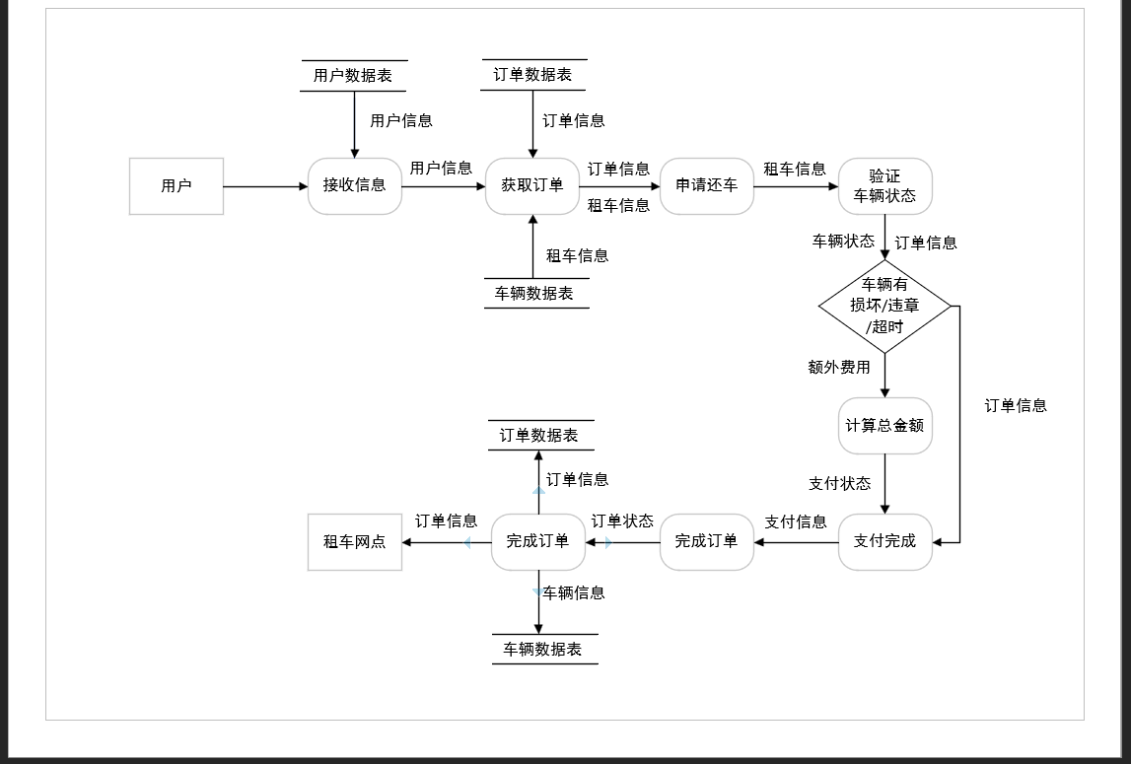
2024
软件工程 - 汽车租赁平台
还车数据流图
汽车租赁平台

Slide 30


2024
软件工程 - 汽车租赁平台
Part 04
系统数据字典
定义
汽车租赁平台

Slide 31

2024
软件工程 - 汽车租赁平台
数据字典
名称 | 用户基本信息
描述 | 保存用户的基本信息，用于系统识别和验证。
定义 | 用户信息 = 用户ID + 用户名 + 密码 + 联系方式 + 注册时间 + 手机号 (MBPhone) + 是否实名认证（0：否，1：是）
名称 | 租车信息
描述 | 记录用户选择的车辆详情，包括车辆类型、租赁价格和租赁时长等信息。
定义 | 租车信息 = 车辆ID + 车辆类型 + 租赁单价 + 租赁时长
名称 | 订单信息
描述 | 包含用户创建的订单的详细信息，是整个租赁过程的核心数据。
定义 | 订单信息 = 订单ID + 用户ID + 车辆信息 + 租赁时间（开始时间 + 结束时间）+ 订单状态 + 支付状态 + 支付ID + 保险ID + 总价
名称 | 支付信息
描述 | 包含订单支付的相关信息，如支付金额、支付时间和支付状态。
定义 | 支付信息 = 支付ID + 订单ID + 支付金额 + 支付时间 + 支付状态（待支付、已支付）
名称 | 车辆信息
描述 | 存储所有可供租赁的车辆信息，包括车辆品牌、型号、租赁价格等。
定义 | 车辆信息 = 车辆ID + 车辆品牌 + 型号 + 车龄 + 车牌号 + 租赁单价 + 所属网点ID + 是否可租赁（0：不可租，1：可租）
名称 | 用户权限信息
描述 | 存储所有系统注册用户的权限信息，定义不同角色对系统各功能的访问权限。
定义 | 用户权限信息 = 用户ID + 角色 + 权限（如管理员、普通用户）
名称 | 租车网点
描述 | 记录租车网点的位置信息和可供车辆数量，帮助用户选择合适的取车和还车地点。
定义 | 租车网点 = 网点ID + 网点位置 + 可租车辆数量（统计值）
名称 | 车辆类型
描述 | 不同类别的车辆信息，如轿车、SUV、MPV等，帮助用户根据需求选择合适的车型。
定义 | 车辆类型 = 类型ID + 车辆类别名称 + 描述

Slide 32
2024
软件工程 - 汽车租赁平台
数据字典
名称 | 租赁时间
描述 | 记录租赁的开始和结束时间，计算租赁时长及相关费用。
定义 | 租赁时间 = 开始时间 + 结束时间 + 总时长（YYYYMMDD）
名称 | 订单状态
描述 | 追踪订单的当前处理状态，便于平台管理人员和用户了解订单的进展情况。
定义 | 订单状态 = 订单ID + 状态名称（如待支付、已支付、已取消、已完成）+ 更新时间
名称 | 支付状态
描述 | 追踪支付的完成情况，确认订单支付是否成功，便于平台和用户及时了解支付状态。
定义 | 支付状态 = 支付ID + 支付状态（待支付、已支付）+ 支付时间 + 支付方式（如信用卡、支付宝）
名称 | 车辆状态
描述 | 记录车辆的当前状态及是否存在违章、损坏等情况，便于系统管理和跟踪车辆的使用情况。
定义 | 车辆状态 = 车辆ID + 状态（已租赁、已归还、待审核、异常）+ 异常类型（违章/损坏/超时）+ 状态更新时间
名称 | 额外费用
描述 | 记录因违章、损坏、超时等导致的额外费用，帮助平台计算并追踪用户的额外支出。
定义 | 额外费用 = 订单ID + 费用类型（违章、损坏、超时）+ 费用金额 + 费用描述 + 产生时间

Slide 33


2024
软件工程 - 汽车租赁平台
Part 05
订车还车
状态转换图
汽车租赁平台

Slide 34
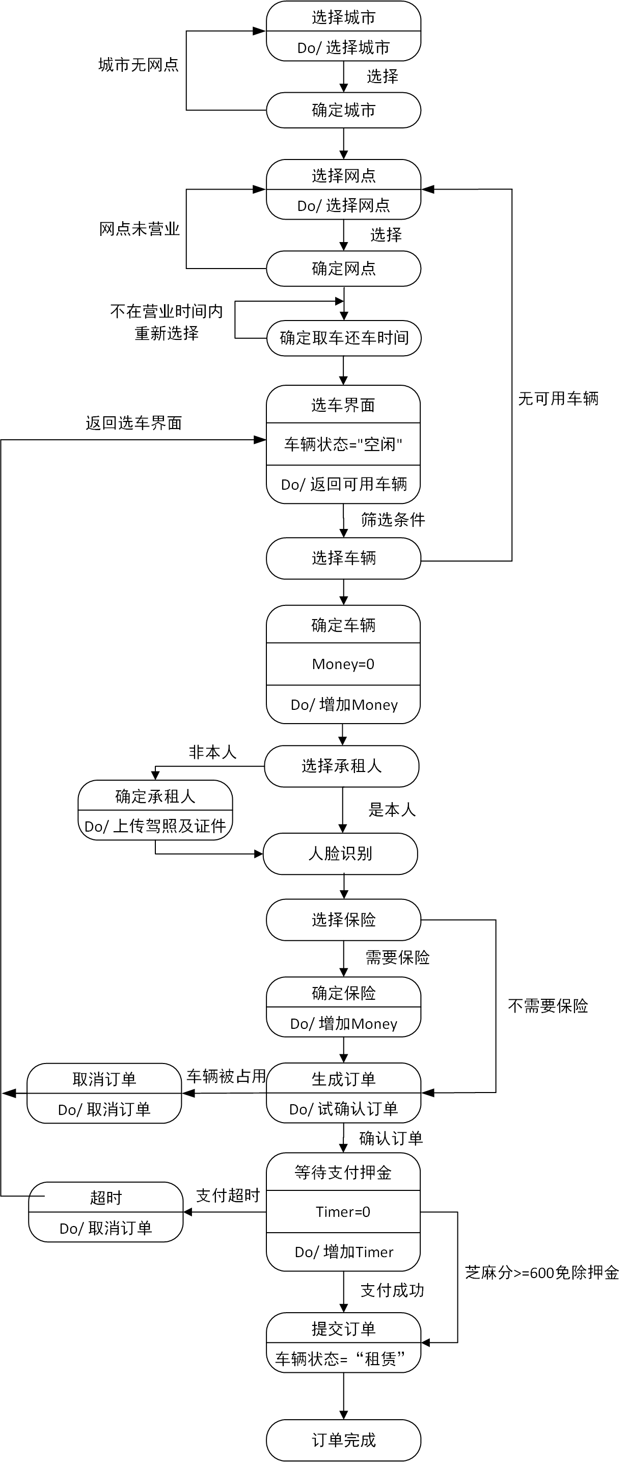


2024
软件工程 - 汽车租赁平台
订车状态图

Slide 35
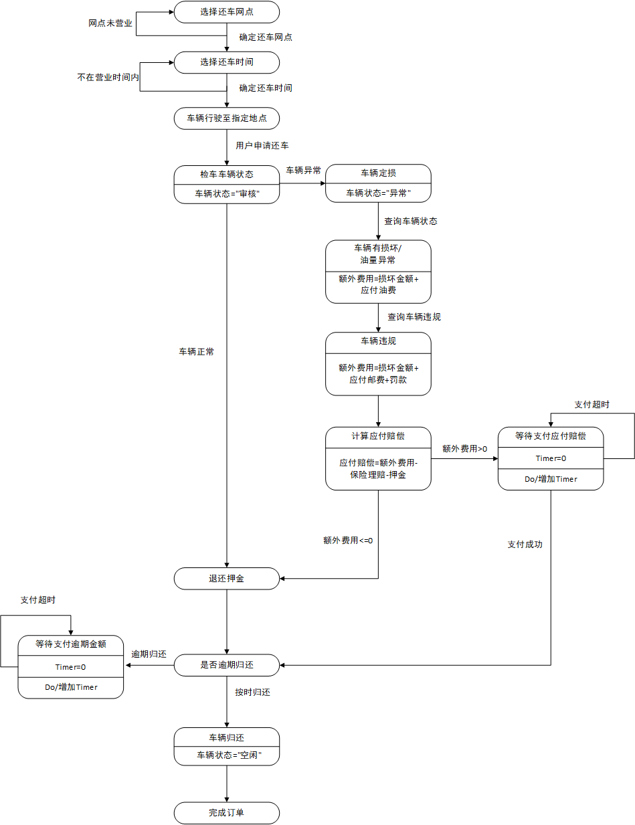
2024
软件工程 - 汽车租赁平台
还车状态图

Slide 36
2024
软件工程 - 汽车租赁平台
Part 06
数据库
设计
汽车租赁平台

Slide 37
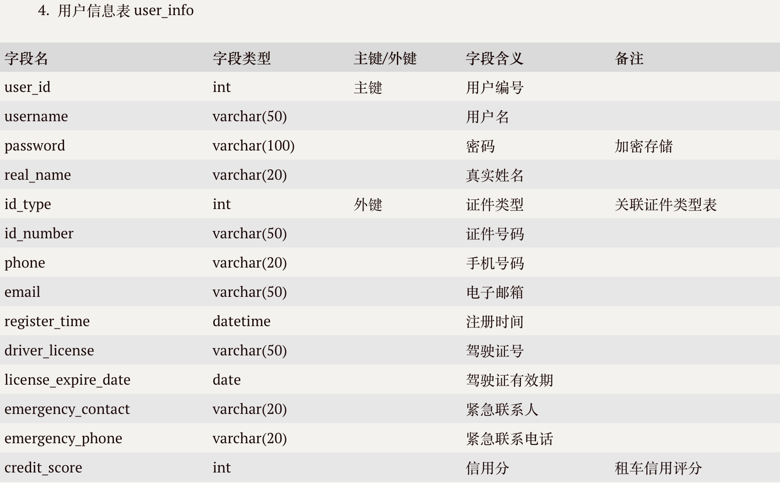
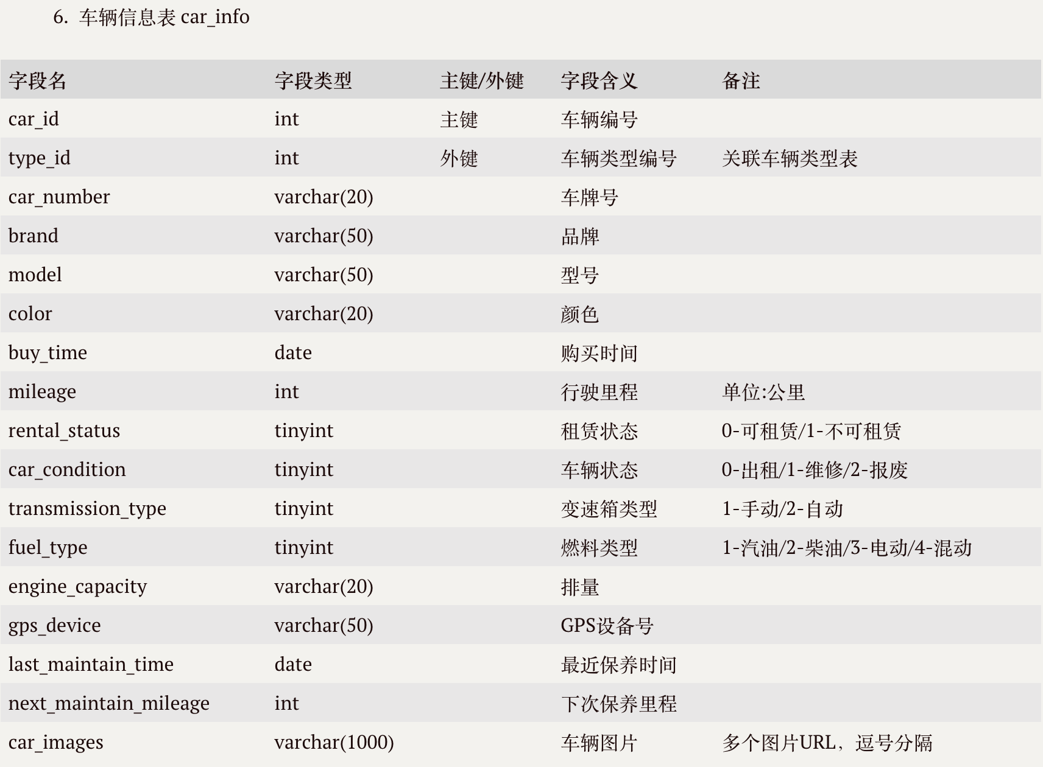
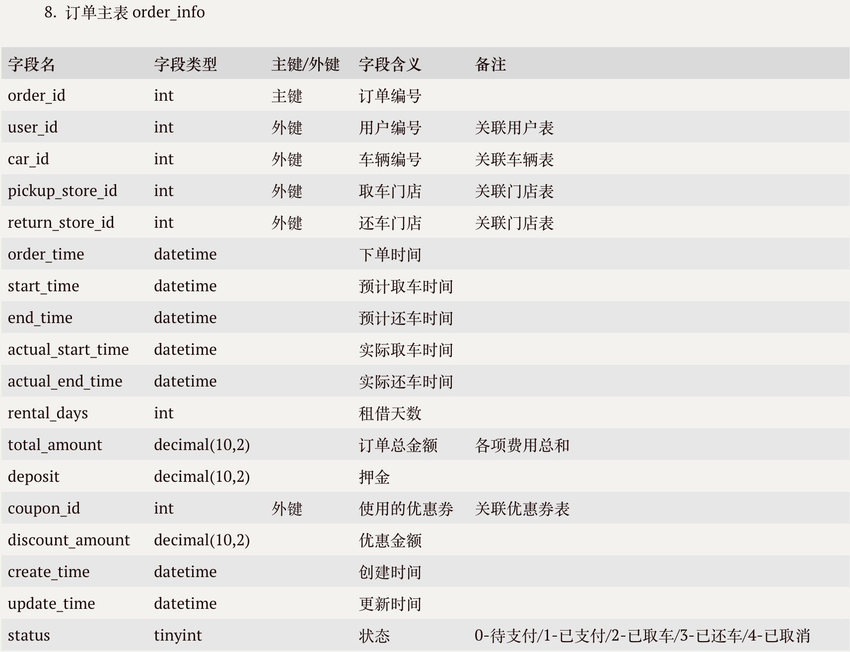






2024
软件工程 - 汽车租赁平台
数据库设计

Slide 38









2024
软件工程 - 汽车租赁平台
数据库设计

Slide 39
2024
软件工程 - 汽车租赁平台
Part 07
WEB展示
汽车租赁平台
Notes:
后端使用python的flask模板来创建服务，创建了api接口，通过GET传参来读取省份城市和区县。
前端使用vue和elementui组件库搭建页面

Slide 40
2024
软件工程 - 汽车租赁平台
WEB展示

Slide 41

2024
软件工程 - 汽车租赁平台
谢谢
THANKS
观看

